Slide 1
逻辑与推理2
主讲：郭春乐、刘夏雷
南开大学计算机学院
致谢：本课件主要内容来自浙江大学吴飞教授、
南开大学程明明教授

Slide 2

单选题
1分
1. 和均是原子命题,“如果那么”是由和组合得到的复合命题。下面对“如果那么”这一复合命题描述不正确的是( )
A
“如果那么”定义的是一种蕴涵关系(即充分条件)
B
“如果那么”意味着命题包含着命题,即是的子集
C
无法用真值表来判断“如果那么”的真假
D
当不成立时,“如果那么”恒为真
提交

Slide 3




单选题
1分
2. 下面哪个逻辑等价关系是不成立的（ ）
A
B
C
D
提交

Slide 4
多选题
1分
3.下列句子中不是命题的是（）。
A
x>2。
B
今天天气真好啊！
C
天津大学是中国近代第一所大学。
D
所有实数的平方都大于或等于0。
提交

Slide 5
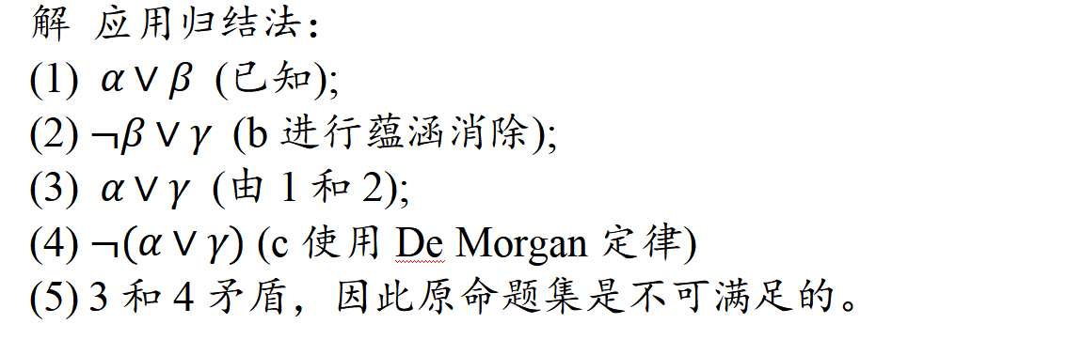
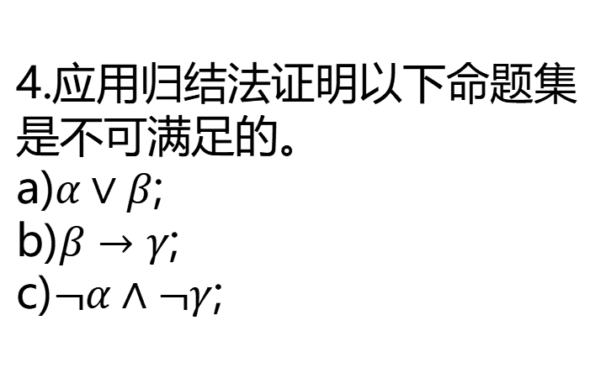
主观题
5分
答案解析
4.应用归结法证明以下命题集是不可满足的。
a)$α∨β$;
b)$β→γ$;
c)$¬α∧¬γ$;
解 应用归结法：
(1) (已知);
(2) (b进行蕴涵消除);
(3) (由1和2);
(4) (c使用De Morgan定律)
(5) 3和4矛盾，因此原命题集是不可满足的。
解 应用归结法：
(1) (已知);
(2) (b进行蕴涵消除);
(3) (由1和2);
(4) (c使用De Morgan定律)
(5) 3和4矛盾，因此原命题集是不可满足的。
正常使用主观题需2.0以上版本雨课堂
作答
可为此题添加文本、图片、公式等解析，且需将内容全部放在本区域内。正常使用需3.0以上版本
可为此题添加文本、图片、公式等解析，且需将内容全部放在本区域内。正常使用需3.0以上版本

Slide 6
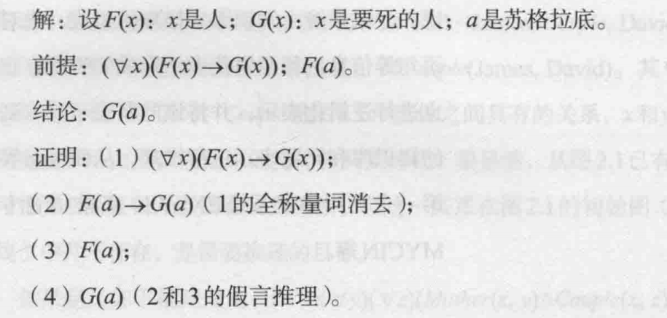
主观题
5分
答案解析
5.证明苏格拉底三段论“所有人都是要死的，苏格拉底是人，所以苏格拉底是要死的”。
此处添加答案解析
正常使用主观题需2.0以上版本雨课堂
作答
可为此题添加文本、图片、公式等解析，且需将内容全部放在本区域内。正常使用需3.0以上版本

Slide 7

勘误
P007
A是B的充分条件意味着A蕴含B，即B是A的子集。
P028
公式（1）和（4）是单项箭头。
（1）
（4）

Slide 8
提纲
命题逻辑
谓词逻辑
知识图谱推理
因果推理

Slide 9
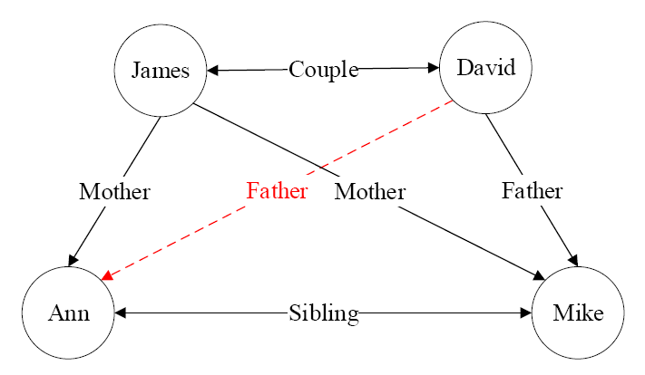
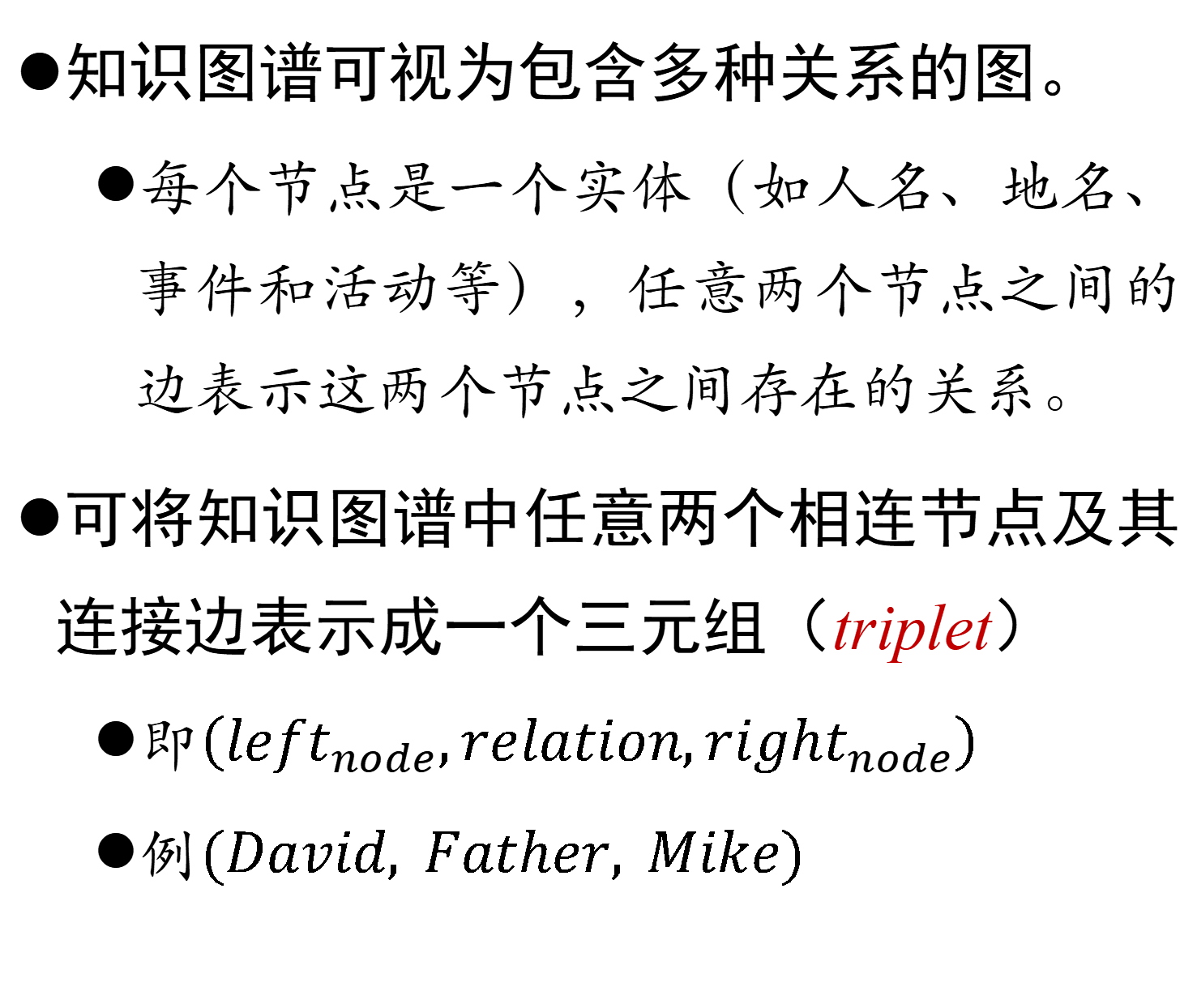
知识图谱：基本概念
知识图谱可视为包含多种关系的图。
每个节点是一个实体（如人名、地名、事件和活动等），任意两个节点之间的边表示这两个节点之间存在的关系。
可将知识图谱中任意两个相连节点及其连接边表示成一个三元组（triplet）
即$\left(left_{node},relation,right_{node}\right)$
例$(David, Father, Mike)$

Slide 10
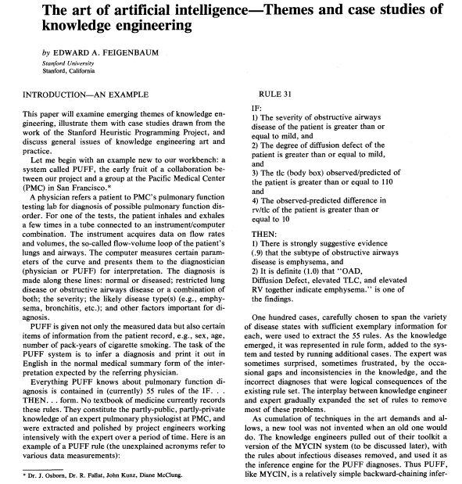
知识图谱：知识工程
Edward A. Feigenbaum于1977年提出了知识工程的概念
开发了基于知识的系统(knowledge-based systems)。该系统利用计算机程序包含大量知识、规则、和推理机制，为显示生活中的问题提供解决方案。
基于知识的系统主要表现形式是用于模仿专家决策过程的专家系统。
Turing Award in 1994
Feigenbaum, E. A., The Art of Artificial Intelligence: Themes and Case Studies of Knowledge Engineering, Proceedings of the International Joint Conference on Artificial Intelligence(IJCAI),1977

Slide 11
知识图谱：以水利工程为例
建设时间 规模
发电、改善航道、种植
function
工程
is an
is a
世界最大
水利工程
三峡大坝
installed capacity
locate
is a
长江流域
哥伦比亚河
locate
locate
locate
大古力水坝
达拉斯水坝
葛洲坝
反调节(梯级水电站)
function
function
function
蓄水式
径流式
发电、改善航道

Slide 12
知识图谱：以水利工程为例
概念之间层次化关系(ontology)：
如：工程→水利工程
与Wordnet等早期本体知识构建不同，现有方法多在传统分类法(Taxonomy)中结合大众分类(Folksonomy)和机器学习来构建语义网络分类体系。
概念对应的例子或实体(instance/entity)
如三峡大坝和葛洲坝等属于水利工程这一概念。
一般通过分类识别等手段实现。

Slide 13
知识图谱：以水利工程为例
概念或实体的属性：
属性是对概念或实体内涵的描述，如水利工程具有建设时间和规模等属性、三峡大坝具有发电功能等属性。
概念或实体之间的关系：
如三峡大坝和葛洲坝之间具有“梯级调节”关系。
概念或实体的属性描述和关系表达一般通过三元组来表示：
(entity, relation, entity)或 (subject, predicate, object )
学习概念或实体属性描述及其关联关系是丰富知识图谱的关键！

Slide 14
知识图谱：以水利工程为例
知识图谱推理 (inference) ：
通过机器学习等方法对知识图谱所蕴含关系进行挖掘。
建设时间 规模
发电、改善航道、种植
function
is an
is a
工程
水利工程
三峡大坝
世界最大
locate
installed capacity
is a
is a
长江流域
哥伦比亚河
达拉斯水坝
locate
大古力水坝
locate
locate
葛洲坝
反调节(梯级水电站)
function
反调节(梯级水电站)
function
function
蓄水式
径流式
发电、改善航道

Slide 15
知识图谱的构成
知识图谱一般可通过标注多关系图（labeled multi-relational graph）来表示。
概念：层次化组织
实体：概念的示例化描述
属性：对概念或实体的描述信息
关系：概念或实体之间的关联
推理规则：可产生语义网络中上述新的元素

Slide 16
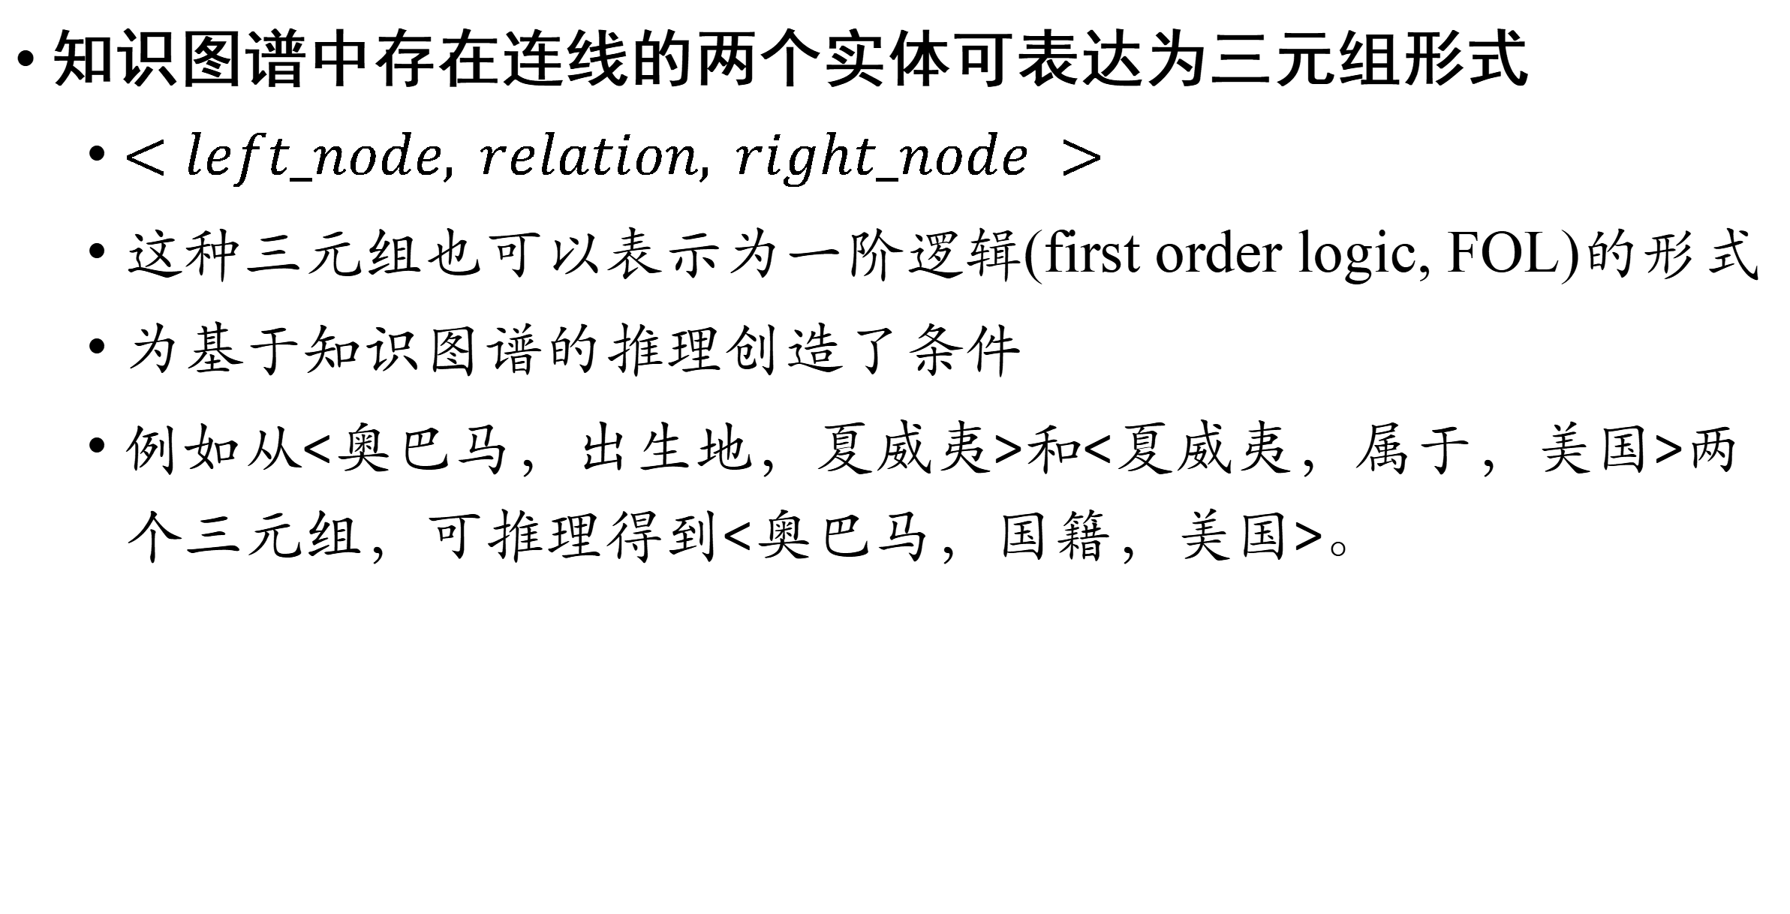
知识图谱推理
知识图谱中存在连线的两个实体可表达为三元组形式
$<left_node, relation, right_node >$
这种三元组也可以表示为一阶逻辑(first order logic, FOL)的形式
为基于知识图谱的推理创造了条件
例如从<奥巴马，出生地，夏威夷>和<夏威夷，属于，美国>两个三元组，可推理得到<奥巴马，国籍，美国>。

Slide 17
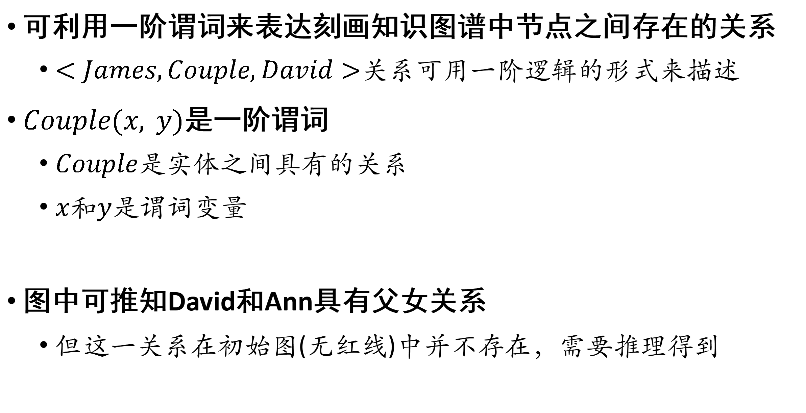
知识图谱推理
可利用一阶谓词来表达刻画知识图谱中节点之间存在的关系
$<James,Couple,David>$关系可用一阶逻辑的形式来描述
$Couple(x, y)$是一阶谓词
$Couple$是实体之间具有的关系
$x$和$y$是谓词变量
图中可推知David和Ann具有父女关系
但这一关系在初始图(无红线)中并不存在，需要推理得到

Slide 18
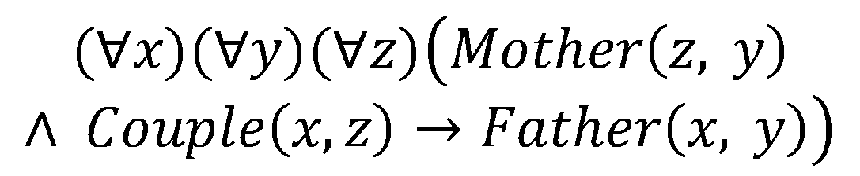
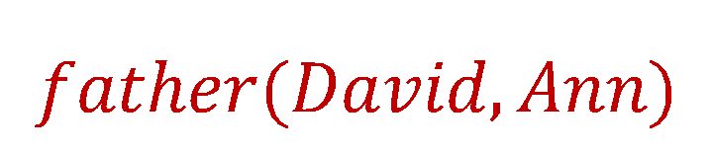
知识图谱推理
问题：如何从知识图谱中推理得到
$$father(David,Ann)$$
$$(∀x)(∀y)(∀z)\left(Mother\left(z, y\right)∧ Couple\left(x,z\right)→Father\left(x, y\right)\right)$$
如果能够学习得到这条规则，该有多好？（从具体例子中学习是归纳推理的范畴）
一个简单的家庭关系知识图谱

Slide 19
知识图谱推理: 归纳学习
归纳逻辑程序设计 (inductive logic programming，ILP)算法
ILP是机器学习和逻辑程序设计交叉领域的研究内容
ILP使用一阶谓词逻辑进行知识表示，通过修改和扩充逻辑表达式对现有知识归纳，完成推理任务。
作为ILP的代表性方法，FOIL（First Order Inductive Learner）通过序贯覆盖实现规则推理。

Slide 20
知识图谱推理: FOIL (First Order Inductive Learner)
推理手段: positive examples + negative examples + background knowledge examples ⟹ hypothesis
$$(∀x)(∀y)(∀z)\left(Mother\left(z, y\right)∧ Couple\left(x,z\right)→Father\left(x, y\right)\right)$$
前提约束谓词
(学习得到)
目标谓词
(已知)

Slide 21
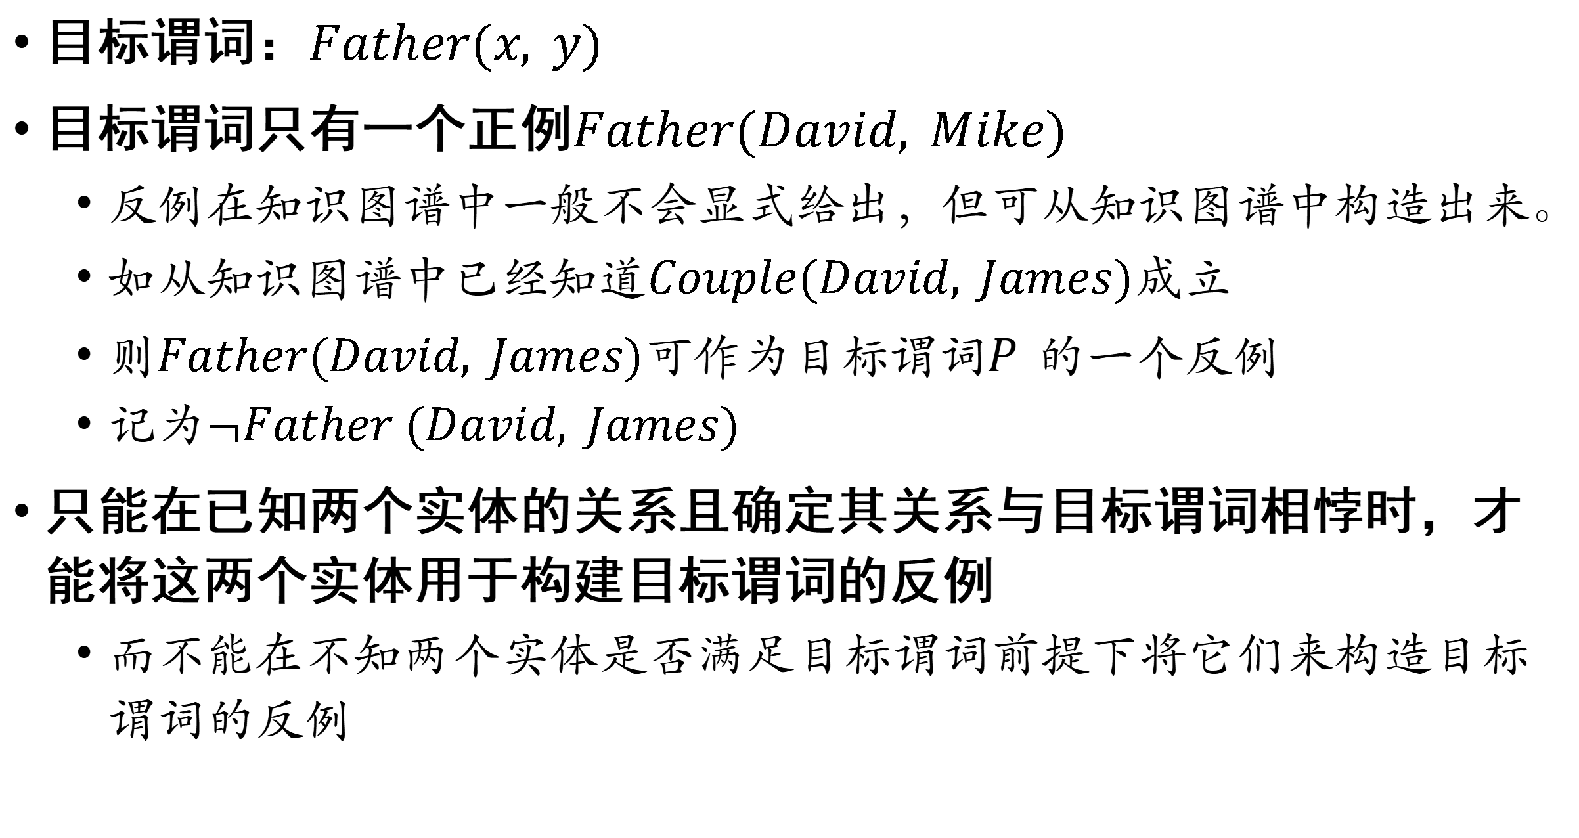
知识图谱推理: FOIL (First Order Inductive Learner)
目标谓词：$Father(x, y)$
目标谓词只有一个正例$Father(David, Mike)$
反例在知识图谱中一般不会显式给出，但可从知识图谱中构造出来。
如从知识图谱中已经知道$Couple(David, James)$成立
则$Father(David, James)$可作为目标谓词𝑃的一个反例
记为$¬Father (David, James)$
只能在已知两个实体的关系且确定其关系与目标谓词相悖时，才能将这两个实体用于构建目标谓词的反例
而不能在不知两个实体是否满足目标谓词前提下将它们来构造目标谓词的反例

Slide 22

知识图谱推理: FOIL (First Order Inductive Learner)
目标谓词：$Father(x, y)$
背景知识：知识图谱中目标谓词以外的其他谓词实例化结果
如$Sibling(Ann, Mike)$
一个简单的家庭关系知识图谱

Slide 23
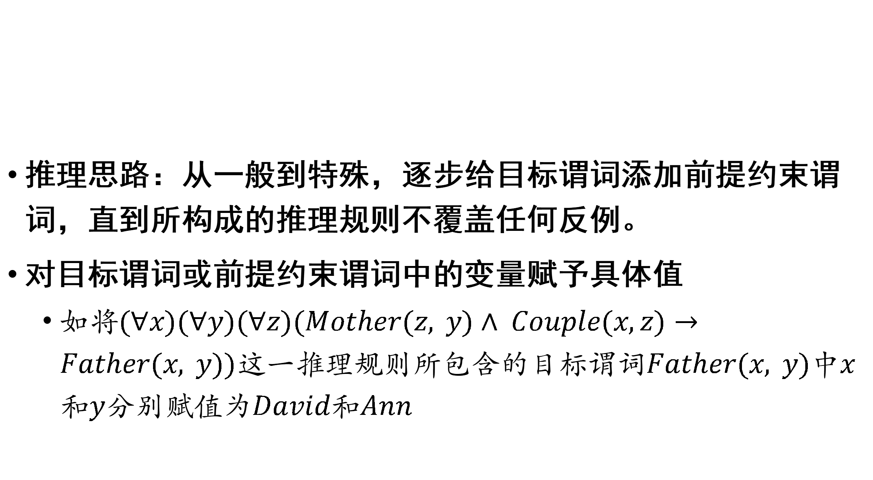
知识图谱推理: FOIL (First Order Inductive Learner)
$$(∀x)(∀y)(∀z)\left(Mother\left(z, y\right)∧ Couple\left(x,z\right)→Father\left(x, y\right)\right)$$
推理思路：从一般到特殊，逐步给目标谓词添加前提约束谓词，直到所构成的推理规则不覆盖任何反例。
对目标谓词或前提约束谓词中的变量赋予具体值
如将$(∀x)(∀y)(∀z)(Mother(z, y)∧ Couple(x,z)→Father(x, y))$这一推理规则所包含的目标谓词$Father(x, y)$中$x$和$y$分别赋值为$David$和$Ann$
前提约束谓词(学习得到)
目标谓词(已知)

Slide 24
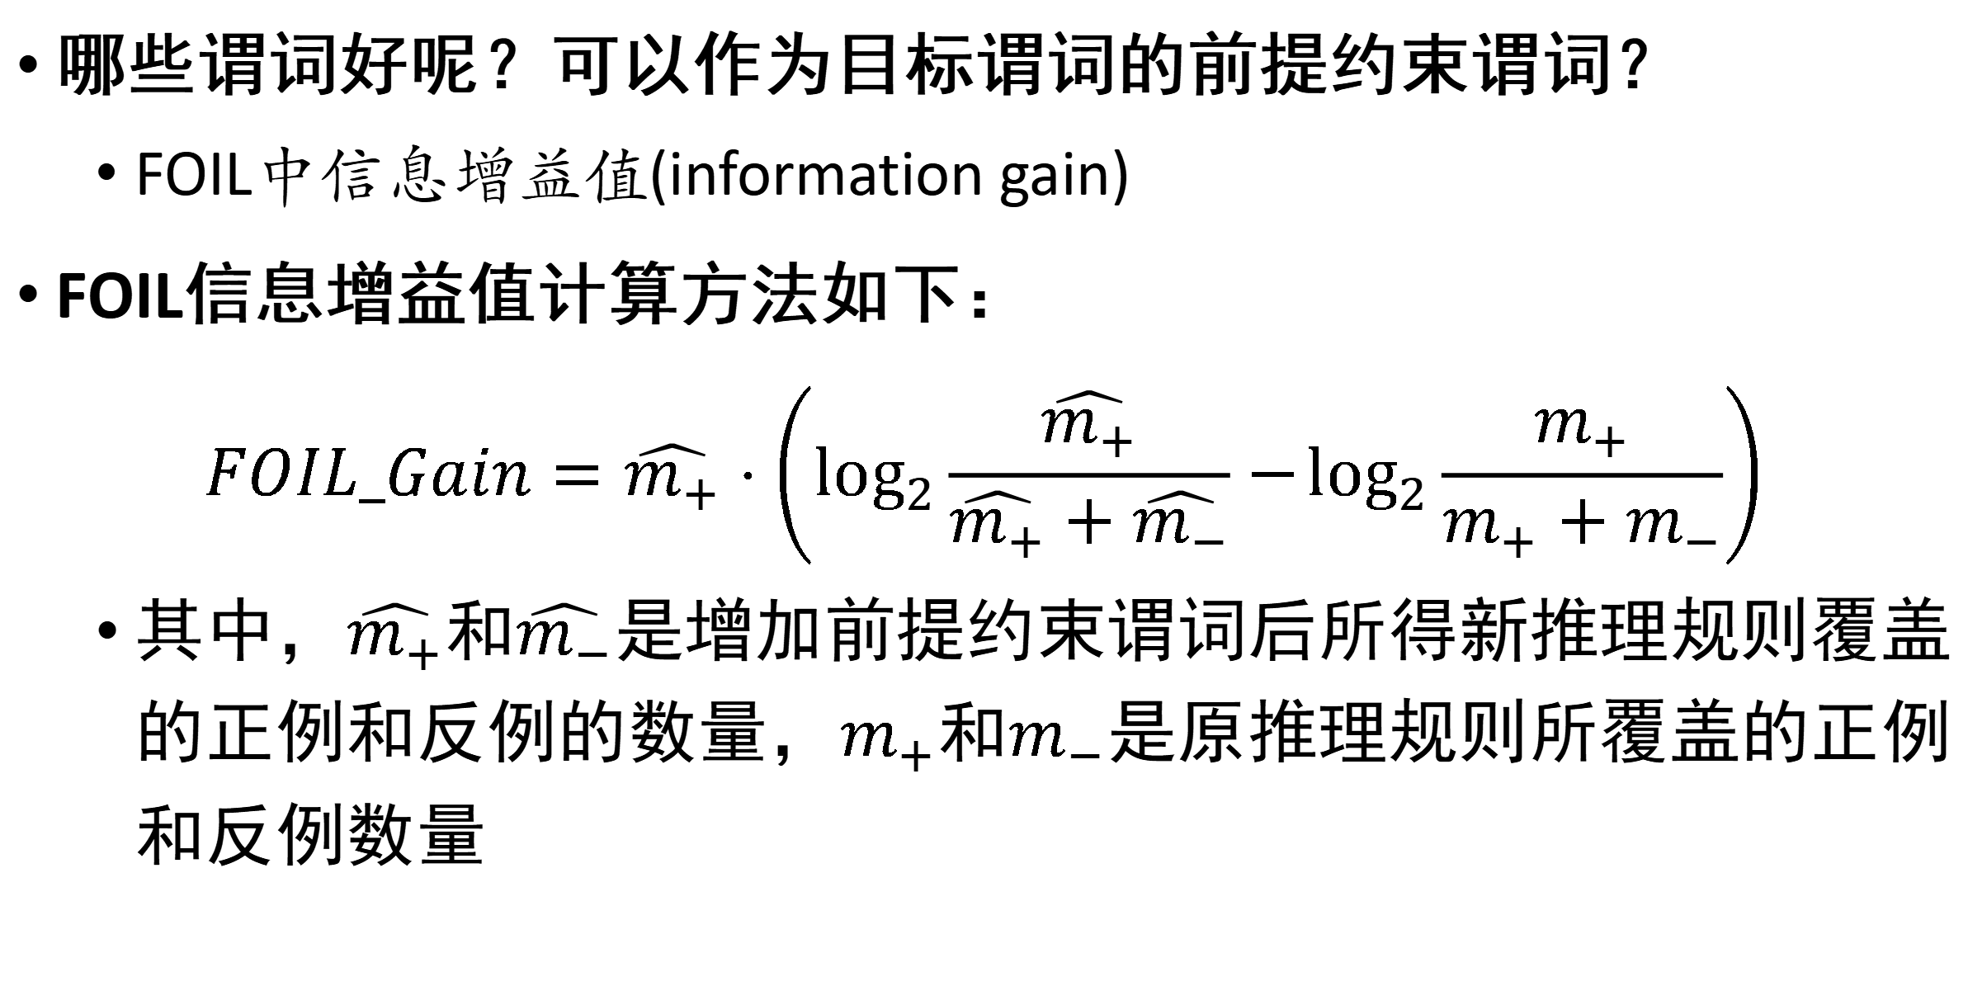
知识图谱推理: FOIL (First Order Inductive Learner)
哪些谓词好呢？可以作为目标谓词的前提约束谓词？
FOIL中信息增益值(information gain)
FOIL信息增益值计算方法如下：
$$FOIL_Gain=\hat{m_{+}}⋅\left(\log_{2}{\frac{\hat{m_{+}}}{\hat{m_{+}}+\hat{m_{−}}}}−\log_{2}{\frac{m_{+}}{m_{+}+m_{−}}}\right)$$
其中，$\hat{m_{+}}$和$\hat{m_{−}}$是增加前提约束谓词后所得新推理规则覆盖的正例和反例的数量，$m_{+}$和$m_{−}$是原推理规则所覆盖的正例和反例数量

Slide 25
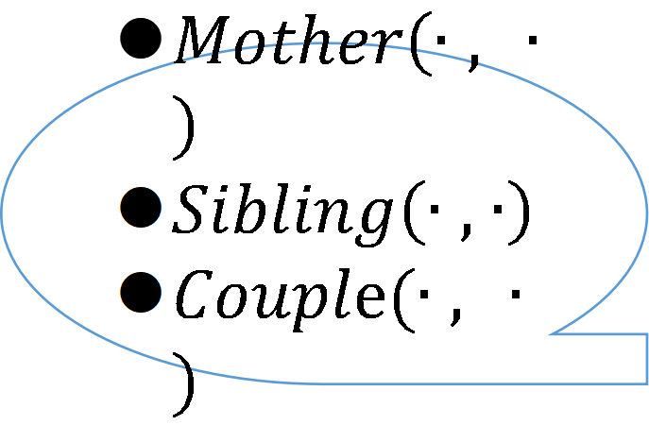
知识图谱推理: FOIL (First Order Inductive Learner)
$$(∀x)(∀y)(∀z)\left(Mother\left(z, y\right)∧ Couple\left(x,z\right)→Father\left(x, y\right)\right)$$
前提约束谓词(学习得到)
目标谓词(已知)
依次将谓词加入到推理规则中作为前提约束谓词，并计算所得到新推理规则的FOIL增益值。
基于计算所得FOIL增益值来选择最佳前提约束谓词。
$Mother\left(∙, ∙\right)$
$Sibling\left(∙,∙\right)$
$Couple(∙, ∙)$

Slide 26
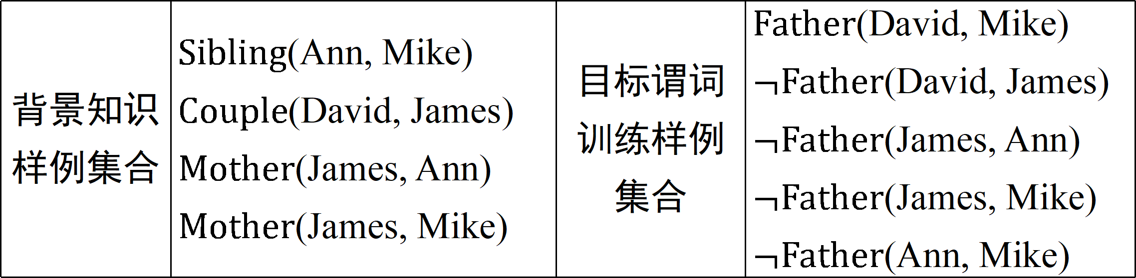
知识图谱推理: FOIL (First Order Inductive Learner)
$$(∀x)(∀y)(∀z)\left(Mother\left(z, y\right)∧ Couple\left(x,z\right)→Father\left(x, y\right)\right)$$
前提约束谓词(学习得到)
目标谓词(已知)
背景知识 样例集合 | $Sibling$(Ann, Mike) $Couple$(David, James) $Mother$(James, Ann) $Mother$(James, Mike) | 目标谓词 训练样例 集合 | $Father$(David, Mike) $¬Father$(David, James) $¬Father$(James, Ann) $¬Father$(James, Mike) $¬Father$(Ann, Mike)

Slide 27
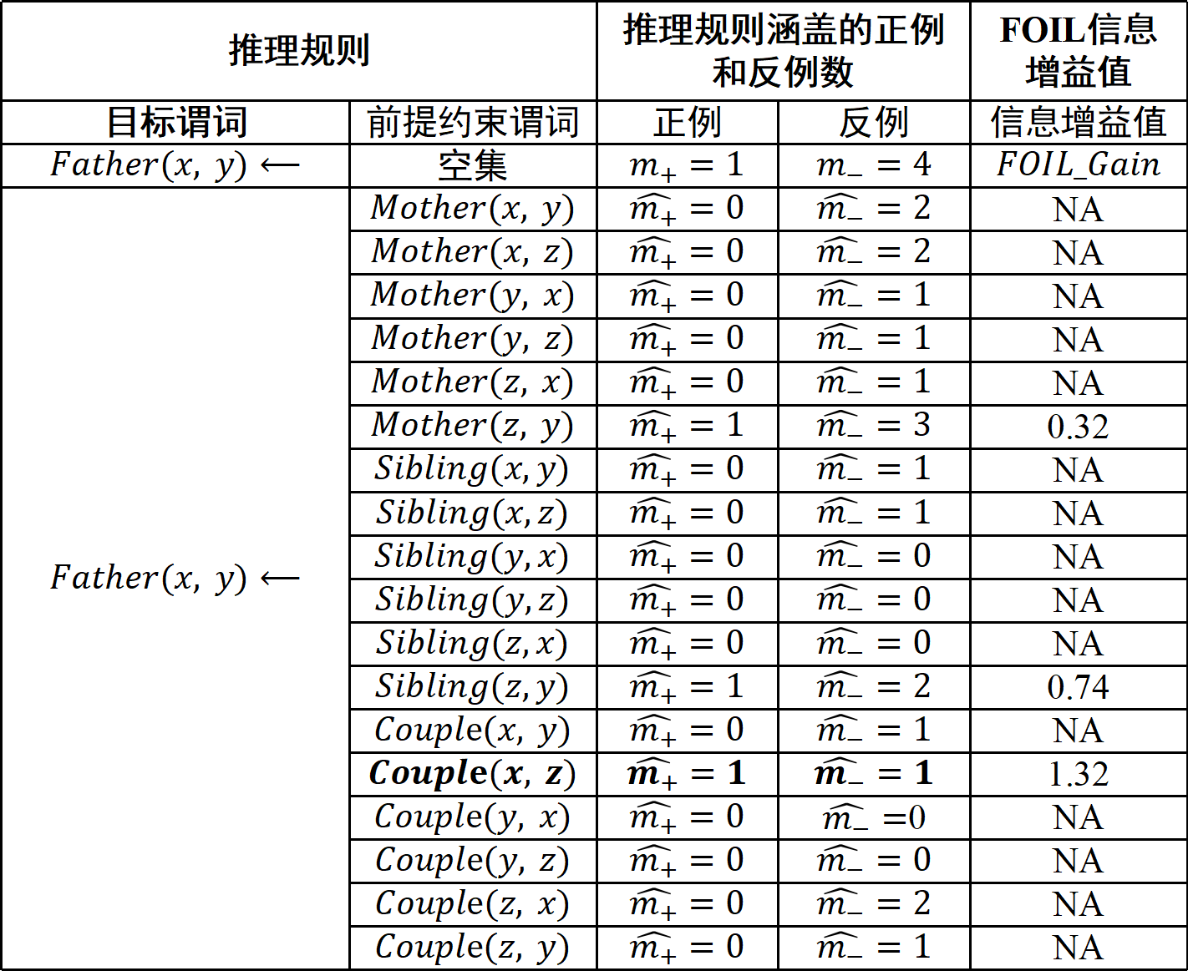
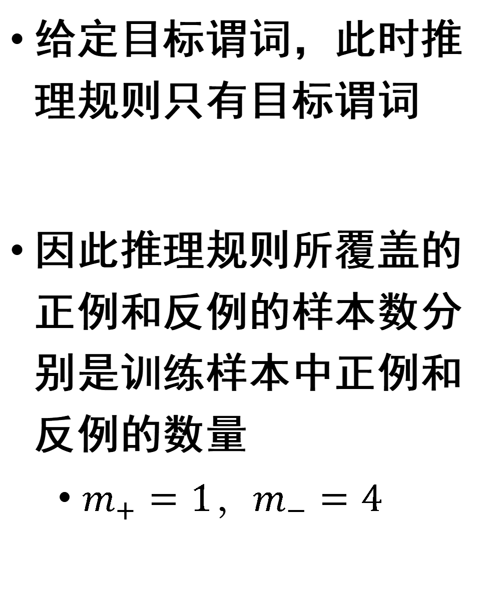
知识图谱推理: FOIL (First Order Inductive Learner)
给定目标谓词，此时推理规则只有目标谓词
因此推理规则所覆盖的正例和反例的样本数分别是训练样本中正例和反例的数量
$m_{+}=1，m_{−}=4$
推理规则 |  | 推理规则涵盖的正例和反例数 |  | FOIL信息增益值
目标谓词 | 前提约束谓词 | 正例 | 反例 | 信息增益值
$$Father(x, y)⟵$$ | 空集 | $$m_{+}=1$$ | $$m_{−}=4$$ | $$FOIL_Gain$$
$$Father(x, y)⟵$$ | $$Mother(x, y)$$ | $$\hat{m_{+}}=0$$ | $$\hat{m_{−}}=2$$ | NA
 | $$Mother(x, z)$$ | $$\hat{m_{+}}=0$$ | $$\hat{m_{−}}=2$$ | NA
 | $$Mother(y, x)$$ | $$\hat{m_{+}}=0$$ | $$\hat{m_{−}}=1$$ | NA
 | $$Mother(y, z)$$ | $$\hat{m_{+}}=0$$ | $$\hat{m_{−}}=1$$ | NA
 | $$Mother(z, x)$$ | $$\hat{m_{+}}=0$$ | $$\hat{m_{−}}=1$$ | NA
 | $$Mother(z, y)$$ | $$\hat{m_{+}}=1$$ | $$\hat{m_{−}}=3$$ | 0.32
 | $$Sibling(x,y)$$ | $$\hat{m_{+}}=0$$ | $$\hat{m_{−}}=1$$ | NA
 | $$Sibling(x,z)$$ | $$\hat{m_{+}}=0$$ | $$\hat{m_{−}}=1$$ | NA
 | $$Sibling(y,x)$$ | $$\hat{m_{+}}=0$$ | $$\hat{m_{−}}=0$$ | NA
 | $$Sibling(y,z)$$ | $$\hat{m_{+}}=0$$ | $$\hat{m_{−}}=0$$ | NA
 | $$Sibling(z,x)$$ | $$\hat{m_{+}}=0$$ | $$\hat{m_{−}}=0$$ | NA
 | $$Sibling(z,y)$$ | $$\hat{m_{+}}=1$$ | $$\hat{m_{−}}=2$$ | 0.74
 | $$Couple(x, y)$$ | $$\hat{m_{+}}=0$$ | $$\hat{m_{−}}=1$$ | NA
 | $$Couple(x, z)$$ | $$\hat{m_{+}}=1$$ | $$\hat{m_{−}}=1$$ | 1.32
 | $$Couple(y, x)$$ | $$\hat{m_{+}}=0$$ | $\hat{m_{−}}=$0 | NA
 | $$Couple(y, z)$$ | $$\hat{m_{+}}=0$$ | $$\hat{m_{−}}=0$$ | NA
 | $$Couple(z, x)$$ | $$\hat{m_{+}}=0$$ | $$\hat{m_{−}}=2$$ | NA
 | $$Couple(z, y)$$ | $$\hat{m_{+}}=0$$ | $$\hat{m_{−}}=1$$ | NA

Slide 28
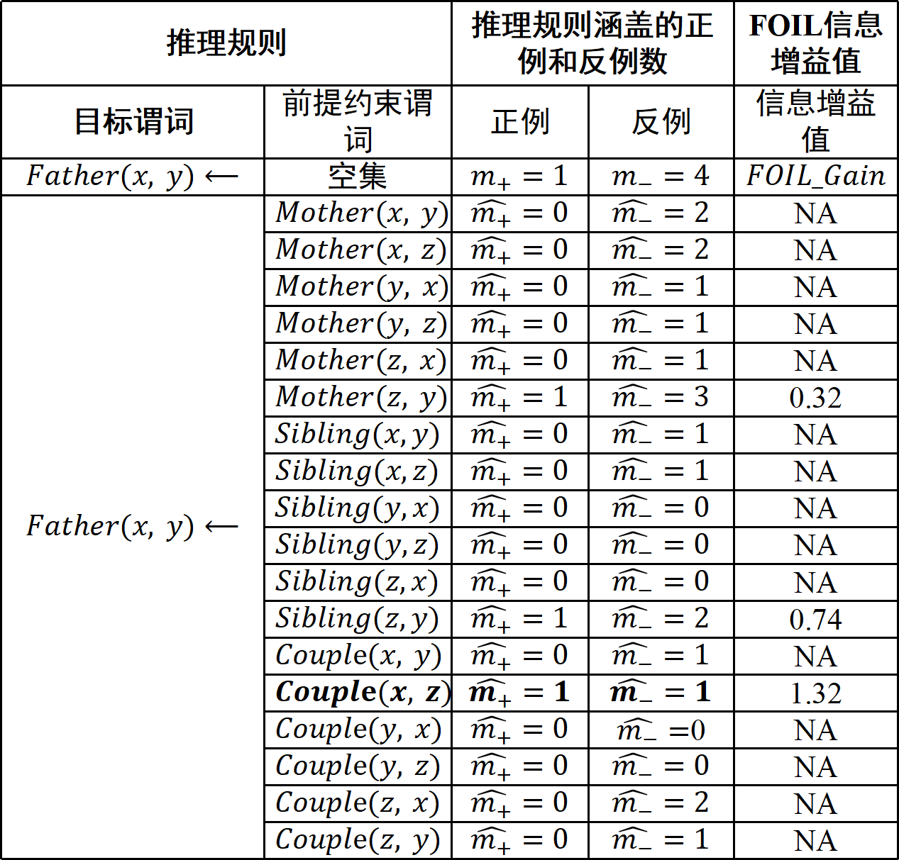
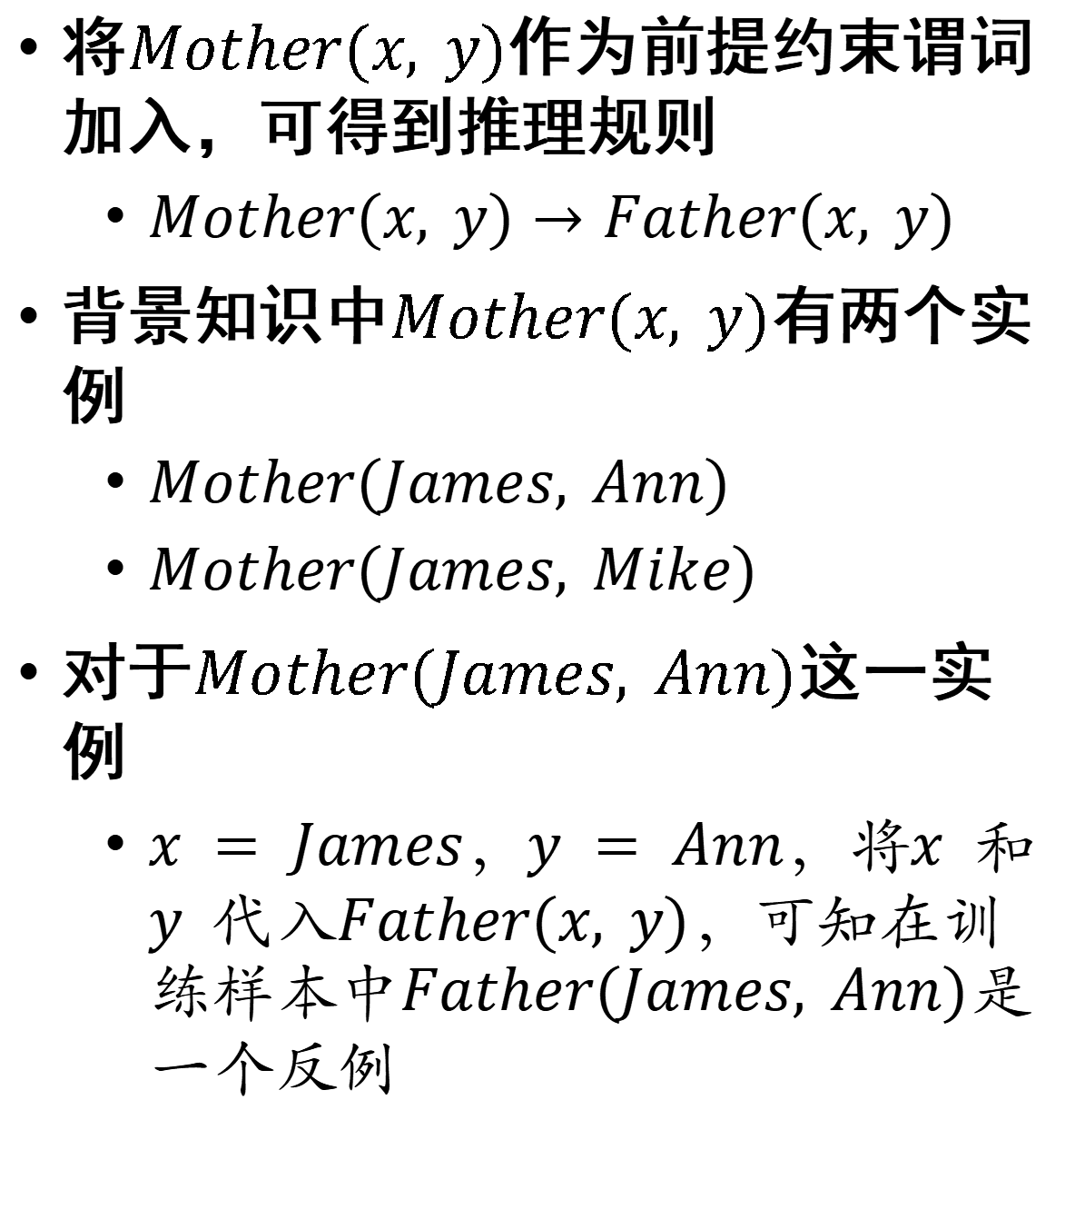
知识图谱推理: FOIL (First Order Inductive Learner)
将$Mother(x, y)$作为前提约束谓词加入，可得到推理规则
$Mother(x, y)→Father(x, y)$
背景知识中$Mother(x, y)$有两个实例
$Mother(James, Ann)$
$Mother(James, Mike)$
对于$Mother(James, Ann)$这一实例
$x = James，y = Ann$，将𝑥和𝑦代入$Father(x, y)$，可知在训练样本中$Father(James, Ann)$是一个反例
推理规则 |  | 推理规则涵盖的正例和反例数 |  | FOIL信息增益值
目标谓词 | 前提约束谓词 | 正例 | 反例 | 信息增益值
$$Father(x, y)⟵$$ | 空集 | $$m_{+}=1$$ | $$m_{−}=4$$ | $$FOIL_Gain$$
$$Father(x, y)⟵$$ | $$Mother(x, y)$$ | $$\hat{m_{+}}=0$$ | $$\hat{m_{−}}=2$$ | NA
 | $$Mother(x, z)$$ | $$\hat{m_{+}}=0$$ | $$\hat{m_{−}}=2$$ | NA
 | $$Mother(y, x)$$ | $$\hat{m_{+}}=0$$ | $$\hat{m_{−}}=1$$ | NA
 | $$Mother(y, z)$$ | $$\hat{m_{+}}=0$$ | $$\hat{m_{−}}=1$$ | NA
 | $$Mother(z, x)$$ | $$\hat{m_{+}}=0$$ | $$\hat{m_{−}}=1$$ | NA
 | $$Mother(z, y)$$ | $$\hat{m_{+}}=1$$ | $$\hat{m_{−}}=3$$ | 0.32
 | $$Sibling(x,y)$$ | $$\hat{m_{+}}=0$$ | $$\hat{m_{−}}=1$$ | NA
 | $$Sibling(x,z)$$ | $$\hat{m_{+}}=0$$ | $$\hat{m_{−}}=1$$ | NA
 | $$Sibling(y,x)$$ | $$\hat{m_{+}}=0$$ | $$\hat{m_{−}}=0$$ | NA
 | $$Sibling(y,z)$$ | $$\hat{m_{+}}=0$$ | $$\hat{m_{−}}=0$$ | NA
 | $$Sibling(z,x)$$ | $$\hat{m_{+}}=0$$ | $$\hat{m_{−}}=0$$ | NA
 | $$Sibling(z,y)$$ | $$\hat{m_{+}}=1$$ | $$\hat{m_{−}}=2$$ | 0.74
 | $$Couple(x, y)$$ | $$\hat{m_{+}}=0$$ | $$\hat{m_{−}}=1$$ | NA
 | $$Couple(x, z)$$ | $$\hat{m_{+}}=1$$ | $$\hat{m_{−}}=1$$ | 1.32
 | $$Couple(y, x)$$ | $$\hat{m_{+}}=0$$ | $\hat{m_{−}}=$0 | NA
 | $$Couple(y, z)$$ | $$\hat{m_{+}}=0$$ | $$\hat{m_{−}}=0$$ | NA
 | $$Couple(z, x)$$ | $$\hat{m_{+}}=0$$ | $$\hat{m_{−}}=2$$ | NA
 | $$Couple(z, y)$$ | $$\hat{m_{+}}=0$$ | $$\hat{m_{−}}=1$$ | NA

Slide 29
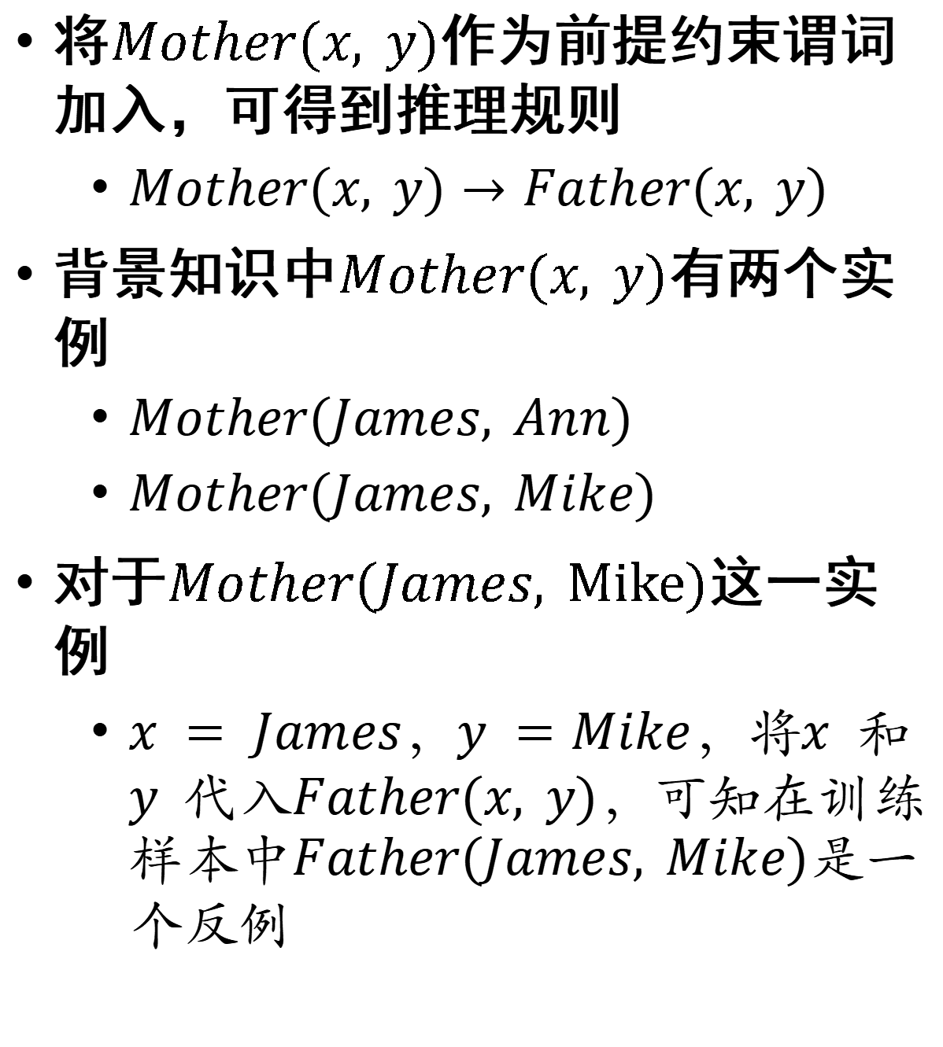
知识图谱推理: FOIL (First Order Inductive Learner)
将$Mother(x, y)$作为前提约束谓词加入，可得到推理规则
$Mother(x, y)→Father(x, y)$
背景知识中$Mother(x, y)$有两个实例
$Mother(James, Ann)$
$Mother(James, Mike)$
对于$Mother(James, Mike)$这一实例
$x = James，y =Mike$，将𝑥和𝑦代入$Father(x, y)$，可知在训练样本中$Father(James, Mike)$是一个反例
推理规则 |  | 推理规则涵盖的正例和反例数 |  | FOIL信息增益值
目标谓词 | 前提约束谓词 | 正例 | 反例 | 信息增益值
$$Father(x, y)⟵$$ | 空集 | $$m_{+}=1$$ | $$m_{−}=4$$ | $$FOIL_Gain$$
$$Father(x, y)⟵$$ | $$Mother(x, y)$$ | $$\hat{m_{+}}=0$$ | $$\hat{m_{−}}=2$$ | NA
 | $$Mother(x, z)$$ | $$\hat{m_{+}}=0$$ | $$\hat{m_{−}}=2$$ | NA
 | $$Mother(y, x)$$ | $$\hat{m_{+}}=0$$ | $$\hat{m_{−}}=1$$ | NA
 | $$Mother(y, z)$$ | $$\hat{m_{+}}=0$$ | $$\hat{m_{−}}=1$$ | NA
 | $$Mother(z, x)$$ | $$\hat{m_{+}}=0$$ | $$\hat{m_{−}}=1$$ | NA
 | $$Mother(z, y)$$ | $$\hat{m_{+}}=1$$ | $$\hat{m_{−}}=3$$ | 0.32
 | $$Sibling(x,y)$$ | $$\hat{m_{+}}=0$$ | $$\hat{m_{−}}=1$$ | NA
 | $$Sibling(x,z)$$ | $$\hat{m_{+}}=0$$ | $$\hat{m_{−}}=1$$ | NA
 | $$Sibling(y,x)$$ | $$\hat{m_{+}}=0$$ | $$\hat{m_{−}}=0$$ | NA
 | $$Sibling(y,z)$$ | $$\hat{m_{+}}=0$$ | $$\hat{m_{−}}=0$$ | NA
 | $$Sibling(z,x)$$ | $$\hat{m_{+}}=0$$ | $$\hat{m_{−}}=0$$ | NA
 | $$Sibling(z,y)$$ | $$\hat{m_{+}}=1$$ | $$\hat{m_{−}}=2$$ | 0.74
 | $$Couple(x, y)$$ | $$\hat{m_{+}}=0$$ | $$\hat{m_{−}}=1$$ | NA
 | $$Couple(x, z)$$ | $$\hat{m_{+}}=1$$ | $$\hat{m_{−}}=1$$ | 1.32
 | $$Couple(y, x)$$ | $$\hat{m_{+}}=0$$ | $\hat{m_{−}}=$0 | NA
 | $$Couple(y, z)$$ | $$\hat{m_{+}}=0$$ | $$\hat{m_{−}}=0$$ | NA
 | $$Couple(z, x)$$ | $$\hat{m_{+}}=0$$ | $$\hat{m_{−}}=2$$ | NA
 | $$Couple(z, y)$$ | $$\hat{m_{+}}=0$$ | $$\hat{m_{−}}=1$$ | NA

Slide 30
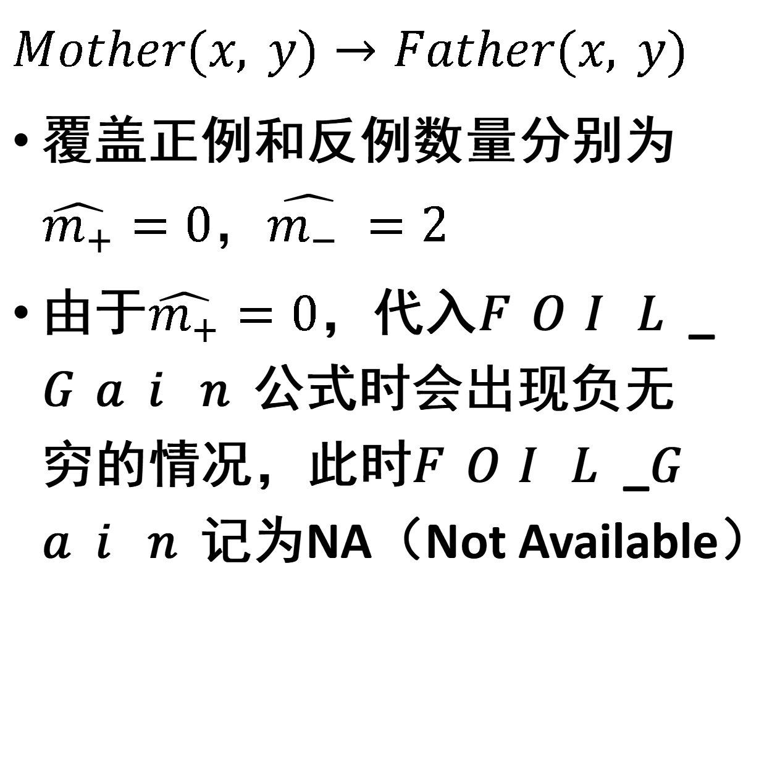
知识图谱推理: FOIL (First Order Inductive Learner)
$Mother(x, y)→Father(x, y)$
覆盖正例和反例数量分别为 $\hat{m_{+}}=0，\hat{m_{−} }=2$
由于$\hat{m_{+}}=0$，代入𝐹𝑂𝐼𝐿_𝐺𝑎𝑖𝑛公式时会出现负无穷的情况，此时𝐹𝑂𝐼𝐿_𝐺𝑎𝑖𝑛记为NA（Not Available）
推理规则 |  | 推理规则涵盖的正例和反例数 |  | FOIL信息增益值
目标谓词 | 前提约束谓词 | 正例 | 反例 | 信息增益值
$$Father(x, y)⟵$$ | 空集 | $$m_{+}=1$$ | $$m_{−}=4$$ | $$FOIL_Gain$$
$$Father(x, y)⟵$$ | $$Mother(x, y)$$ | $$\hat{m_{+}}=0$$ | $$\hat{m_{−}}=2$$ | NA
 | $$Mother(x, z)$$ | $$\hat{m_{+}}=0$$ | $$\hat{m_{−}}=2$$ | NA
 | $$Mother(y, x)$$ | $$\hat{m_{+}}=0$$ | $$\hat{m_{−}}=1$$ | NA
 | $$Mother(y, z)$$ | $$\hat{m_{+}}=0$$ | $$\hat{m_{−}}=1$$ | NA
 | $$Mother(z, x)$$ | $$\hat{m_{+}}=0$$ | $$\hat{m_{−}}=1$$ | NA
 | $$Mother(z, y)$$ | $$\hat{m_{+}}=1$$ | $$\hat{m_{−}}=3$$ | 0.32
 | $$Sibling(x,y)$$ | $$\hat{m_{+}}=0$$ | $$\hat{m_{−}}=1$$ | NA
 | $$Sibling(x,z)$$ | $$\hat{m_{+}}=0$$ | $$\hat{m_{−}}=1$$ | NA
 | $$Sibling(y,x)$$ | $$\hat{m_{+}}=0$$ | $$\hat{m_{−}}=0$$ | NA
 | $$Sibling(y,z)$$ | $$\hat{m_{+}}=0$$ | $$\hat{m_{−}}=0$$ | NA
 | $$Sibling(z,x)$$ | $$\hat{m_{+}}=0$$ | $$\hat{m_{−}}=0$$ | NA
 | $$Sibling(z,y)$$ | $$\hat{m_{+}}=1$$ | $$\hat{m_{−}}=2$$ | 0.74
 | $$Couple(x, y)$$ | $$\hat{m_{+}}=0$$ | $$\hat{m_{−}}=1$$ | NA
 | $$Couple(x, z)$$ | $$\hat{m_{+}}=1$$ | $$\hat{m_{−}}=1$$ | 1.32
 | $$Couple(y, x)$$ | $$\hat{m_{+}}=0$$ | $\hat{m_{−}}=$0 | NA
 | $$Couple(y, z)$$ | $$\hat{m_{+}}=0$$ | $$\hat{m_{−}}=0$$ | NA
 | $$Couple(z, x)$$ | $$\hat{m_{+}}=0$$ | $$\hat{m_{−}}=2$$ | NA
 | $$Couple(z, y)$$ | $$\hat{m_{+}}=0$$ | $$\hat{m_{−}}=1$$ | NA

Slide 31
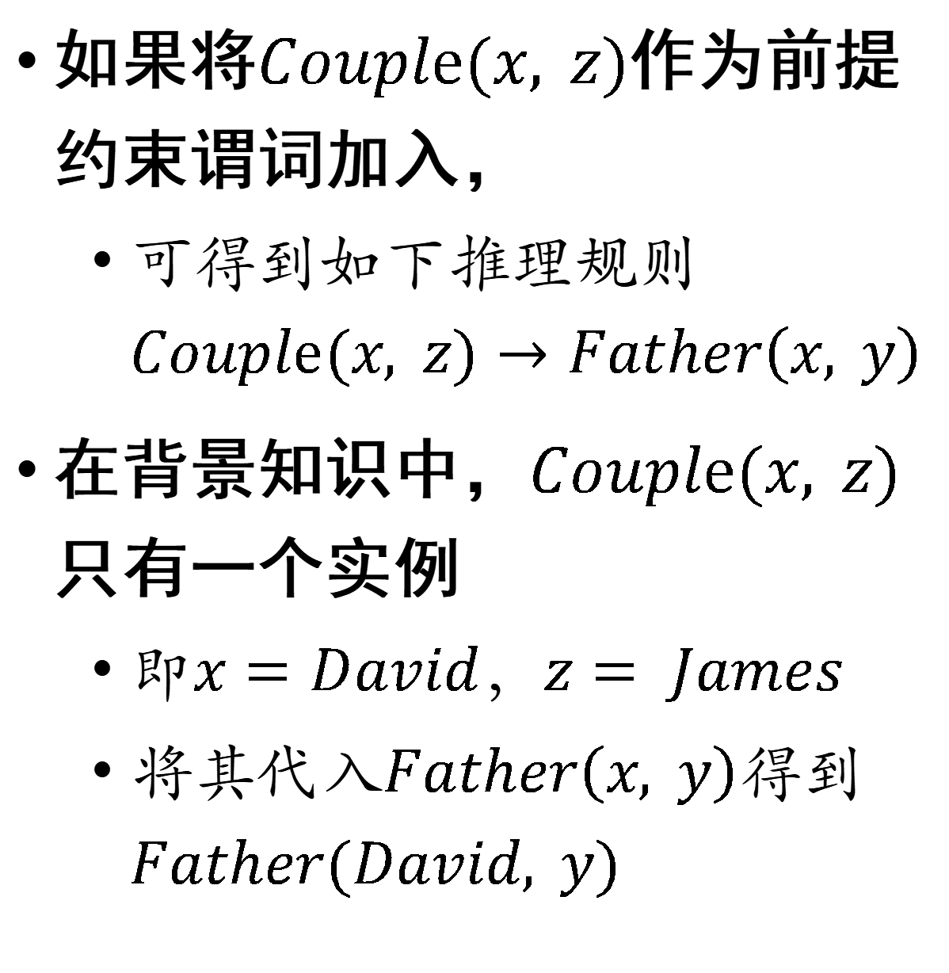
知识图谱推理: FOIL (First Order Inductive Learner)
如果将$Couple(x, z)$作为前提约束谓词加入，
可得到如下推理规则$Couple(x, z)→Father\left(x, y\right)$
在背景知识中，$Couple(x, z)$只有一个实例
即$x=David，z= James$
将其代入$Father\left(x, y\right)$得到$Father(David, y)$
推理规则 |  | 推理规则涵盖的正例和反例数 |  | FOIL信息增益值
目标谓词 | 前提约束谓词 | 正例 | 反例 | 信息增益值
$$Father(x, y)⟵$$ | 空集 | $$m_{+}=1$$ | $$m_{−}=4$$ | $$FOIL_Gain$$
$$Father(x, y)⟵$$ | $$Mother(x, y)$$ | $$\hat{m_{+}}=0$$ | $$\hat{m_{−}}=2$$ | NA
 | $$Mother(x, z)$$ | $$\hat{m_{+}}=0$$ | $$\hat{m_{−}}=2$$ | NA
 | $$Mother(y, x)$$ | $$\hat{m_{+}}=0$$ | $$\hat{m_{−}}=1$$ | NA
 | $$Mother(y, z)$$ | $$\hat{m_{+}}=0$$ | $$\hat{m_{−}}=1$$ | NA
 | $$Mother(z, x)$$ | $$\hat{m_{+}}=0$$ | $$\hat{m_{−}}=1$$ | NA
 | $$Mother(z, y)$$ | $$\hat{m_{+}}=1$$ | $$\hat{m_{−}}=3$$ | 0.32
 | $$Sibling(x,y)$$ | $$\hat{m_{+}}=0$$ | $$\hat{m_{−}}=1$$ | NA
 | $$Sibling(x,z)$$ | $$\hat{m_{+}}=0$$ | $$\hat{m_{−}}=1$$ | NA
 | $$Sibling(y,x)$$ | $$\hat{m_{+}}=0$$ | $$\hat{m_{−}}=0$$ | NA
 | $$Sibling(y,z)$$ | $$\hat{m_{+}}=0$$ | $$\hat{m_{−}}=0$$ | NA
 | $$Sibling(z,x)$$ | $$\hat{m_{+}}=0$$ | $$\hat{m_{−}}=0$$ | NA
 | $$Sibling(z,y)$$ | $$\hat{m_{+}}=1$$ | $$\hat{m_{−}}=2$$ | 0.74
 | $$Couple(x, y)$$ | $$\hat{m_{+}}=0$$ | $$\hat{m_{−}}=1$$ | NA
 | $$Couple(x, z)$$ | $$\hat{m_{+}}=1$$ | $$\hat{m_{−}}=1$$ | 1.32
 | $$Couple(y, x)$$ | $$\hat{m_{+}}=0$$ | $\hat{m_{−}}=$0 | NA
 | $$Couple(y, z)$$ | $$\hat{m_{+}}=0$$ | $$\hat{m_{−}}=0$$ | NA
 | $$Couple(z, x)$$ | $$\hat{m_{+}}=0$$ | $$\hat{m_{−}}=2$$ | NA
 | $$Couple(z, y)$$ | $$\hat{m_{+}}=0$$ | $$\hat{m_{−}}=1$$ | NA

Slide 32
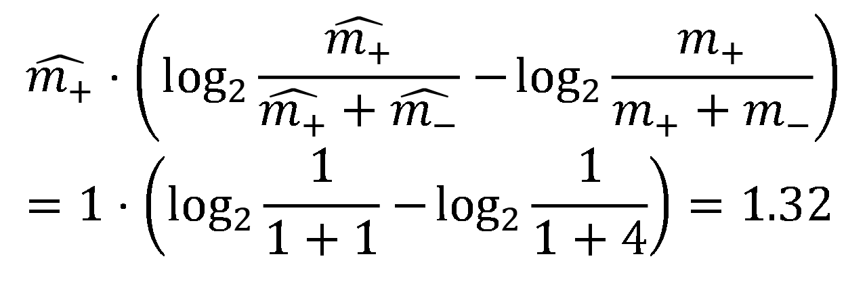
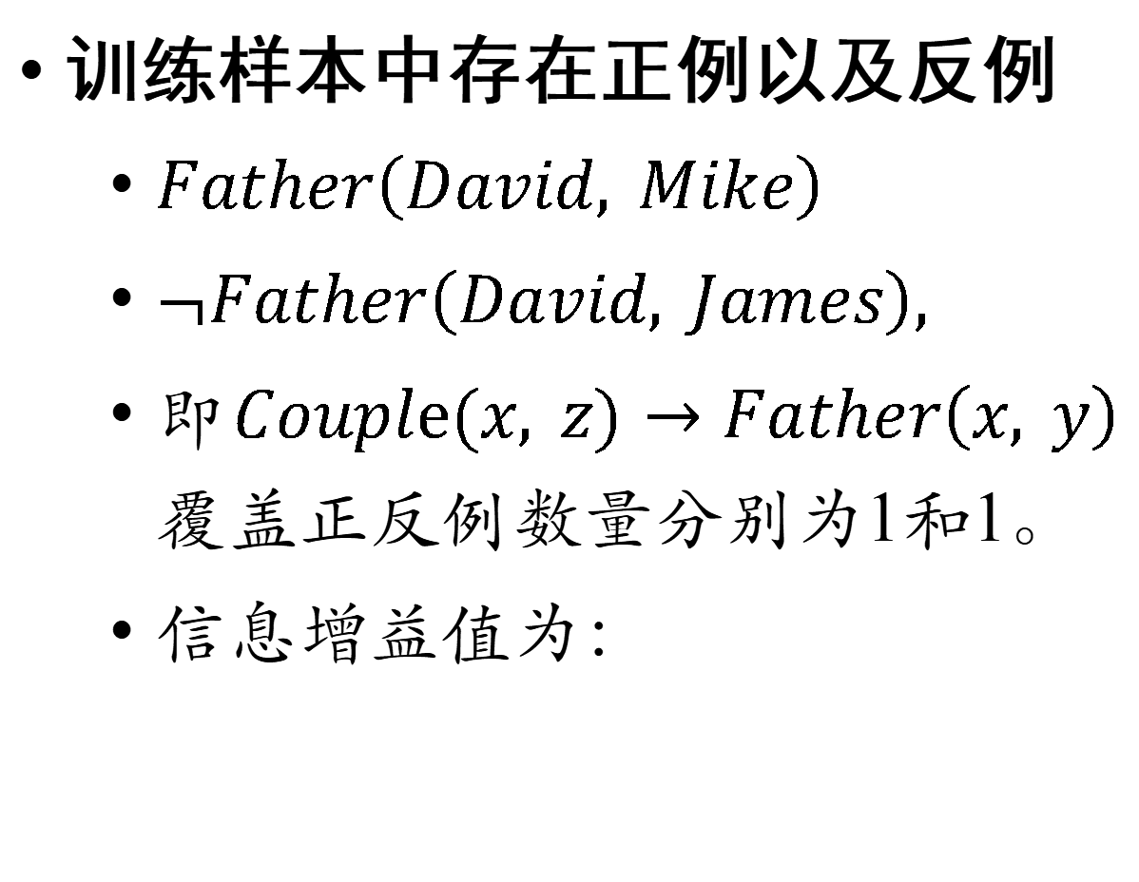
知识图谱推理: FOIL (First Order Inductive Learner)
训练样本中存在正例以及反例
$Father\left(David, Mike\right)$
$¬Father\left(David, James\right),$
即$Couple(x, z)→Father\left(x, y\right)$覆盖正反例数量分别为1和1。
信息增益值为：
推理规则 |  | 推理规则涵盖的正例和反例数 |  | FOIL信息增益值
目标谓词 | 前提约束谓词 | 正例 | 反例 | 信息增益值
$$Father(x, y)⟵$$ | 空集 | $$m_{+}=1$$ | $$m_{−}=4$$ | $$FOIL_Gain$$
$$Father(x, y)⟵$$ | $$Mother(x, y)$$ | $$\hat{m_{+}}=0$$ | $$\hat{m_{−}}=2$$ | NA
 | $$Mother(x, z)$$ | $$\hat{m_{+}}=0$$ | $$\hat{m_{−}}=2$$ | NA
 | $$Mother(y, x)$$ | $$\hat{m_{+}}=0$$ | $$\hat{m_{−}}=1$$ | NA
 | $$Mother(y, z)$$ | $$\hat{m_{+}}=0$$ | $$\hat{m_{−}}=1$$ | NA
 | $$Mother(z, x)$$ | $$\hat{m_{+}}=0$$ | $$\hat{m_{−}}=1$$ | NA
 | $$Mother(z, y)$$ | $$\hat{m_{+}}=1$$ | $$\hat{m_{−}}=3$$ | 0.32
 | $$Sibling(x,y)$$ | $$\hat{m_{+}}=0$$ | $$\hat{m_{−}}=1$$ | NA
 | $$Sibling(x,z)$$ | $$\hat{m_{+}}=0$$ | $$\hat{m_{−}}=1$$ | NA
 | $$Sibling(y,x)$$ | $$\hat{m_{+}}=0$$ | $$\hat{m_{−}}=0$$ | NA
 | $$Sibling(y,z)$$ | $$\hat{m_{+}}=0$$ | $$\hat{m_{−}}=0$$ | NA
 | $$Sibling(z,x)$$ | $$\hat{m_{+}}=0$$ | $$\hat{m_{−}}=0$$ | NA
 | $$Sibling(z,y)$$ | $$\hat{m_{+}}=1$$ | $$\hat{m_{−}}=2$$ | 0.74
 | $$Couple(x, y)$$ | $$\hat{m_{+}}=0$$ | $$\hat{m_{−}}=1$$ | NA
 | $$Couple(x, z)$$ | $$\hat{m_{+}}=1$$ | $$\hat{m_{−}}=1$$ | 1.32
 | $$Couple(y, x)$$ | $$\hat{m_{+}}=0$$ | $\hat{m_{−}}=$0 | NA
 | $$Couple(y, z)$$ | $$\hat{m_{+}}=0$$ | $$\hat{m_{−}}=0$$ | NA
 | $$Couple(z, x)$$ | $$\hat{m_{+}}=0$$ | $$\hat{m_{−}}=2$$ | NA
 | $$Couple(z, y)$$ | $$\hat{m_{+}}=0$$ | $$\hat{m_{−}}=1$$ | NA
$$\hat{m_{+}}⋅\left(\log_{2}{\frac{\hat{m_{+}}}{\hat{m_{+}}+\hat{m_{−}}}}−\log_{2}{\frac{m_{+}}{m_{+}+m_{−}}}\right)=1⋅\left(\log_{2}{\frac{1}{1+1}}−\log_{2}{\frac{1}{1+4}}\right)=1.32$$

Slide 33
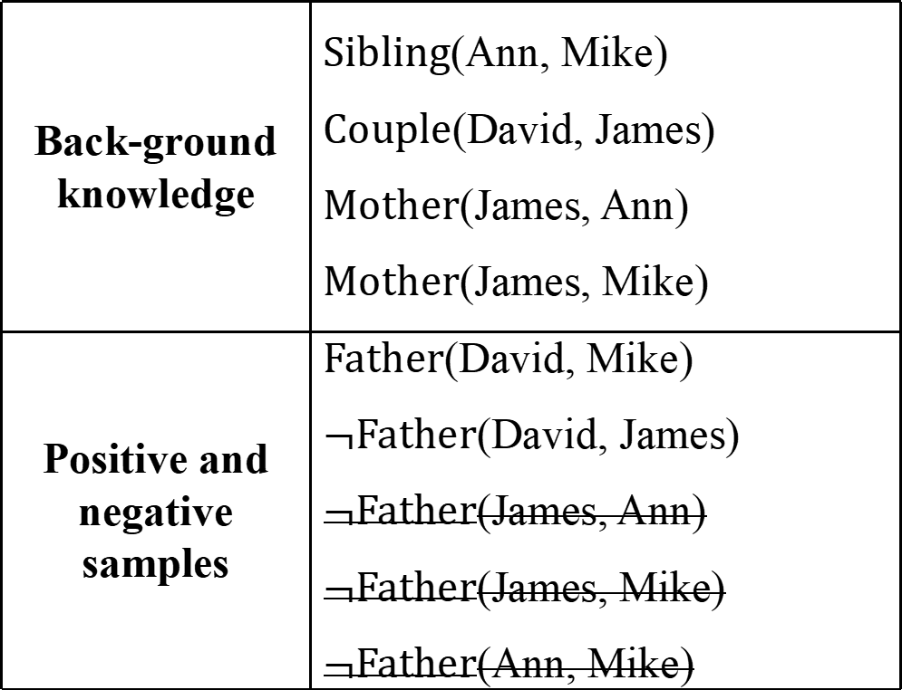
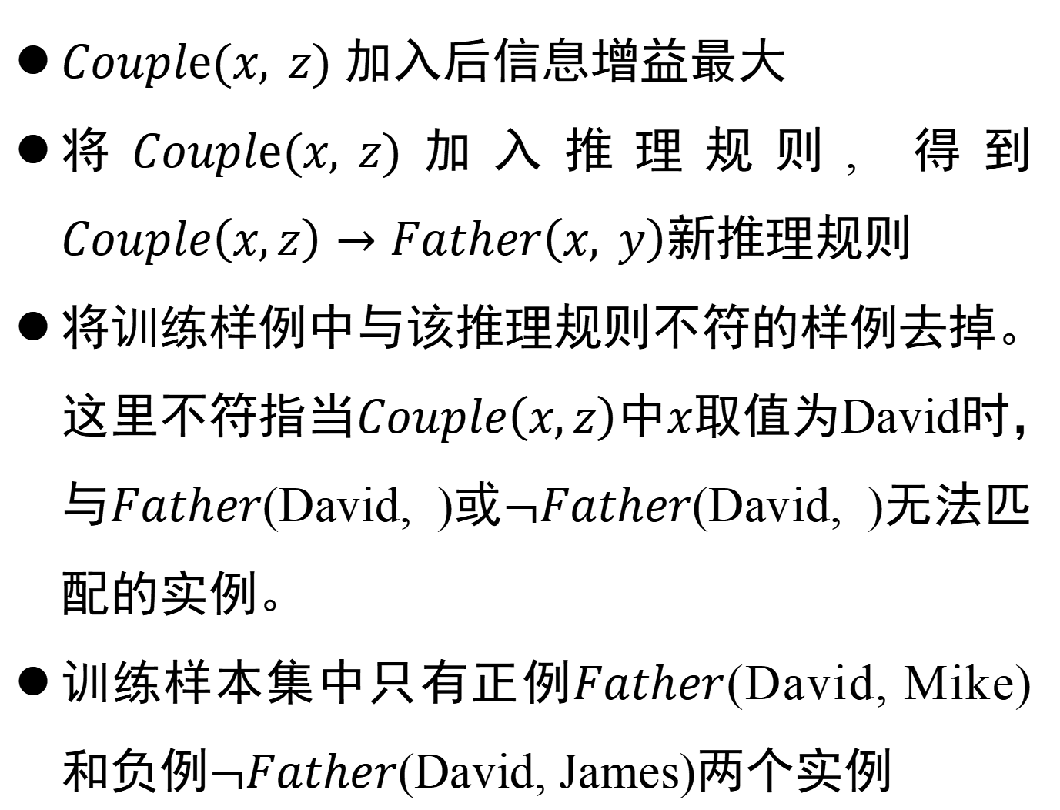
知识图谱推理: FOIL (First Order Inductive Learner)
$Couple(x, z)$ 加入后信息增益最大
将$Couple(x, z)$加入推理规则, 得到$Couple\left(x,z\right)→Father\left(x, y\right)$新推理规则
将训练样例中与该推理规则不符的样例去掉。这里不符指当$Couple\left(x,z\right)$中$x$取值为David时，与$Father$(David, )或$¬Father$(David, )无法匹配的实例。
训练样本集中只有正例$Father$(David, Mike)和负例$¬Father$(David, James)两个实例
Back-ground knowledge | $Sibling$(Ann, Mike) $Couple$(David, James) $Mother$(James, Ann) $Mother$(James, Mike)
Positive and negative samples | $Father$(David, Mike) $¬Father$(David, James) $¬Father$(James, Ann) $¬Father$(James, Mike) $¬Father$(Ann, Mike)

Slide 34
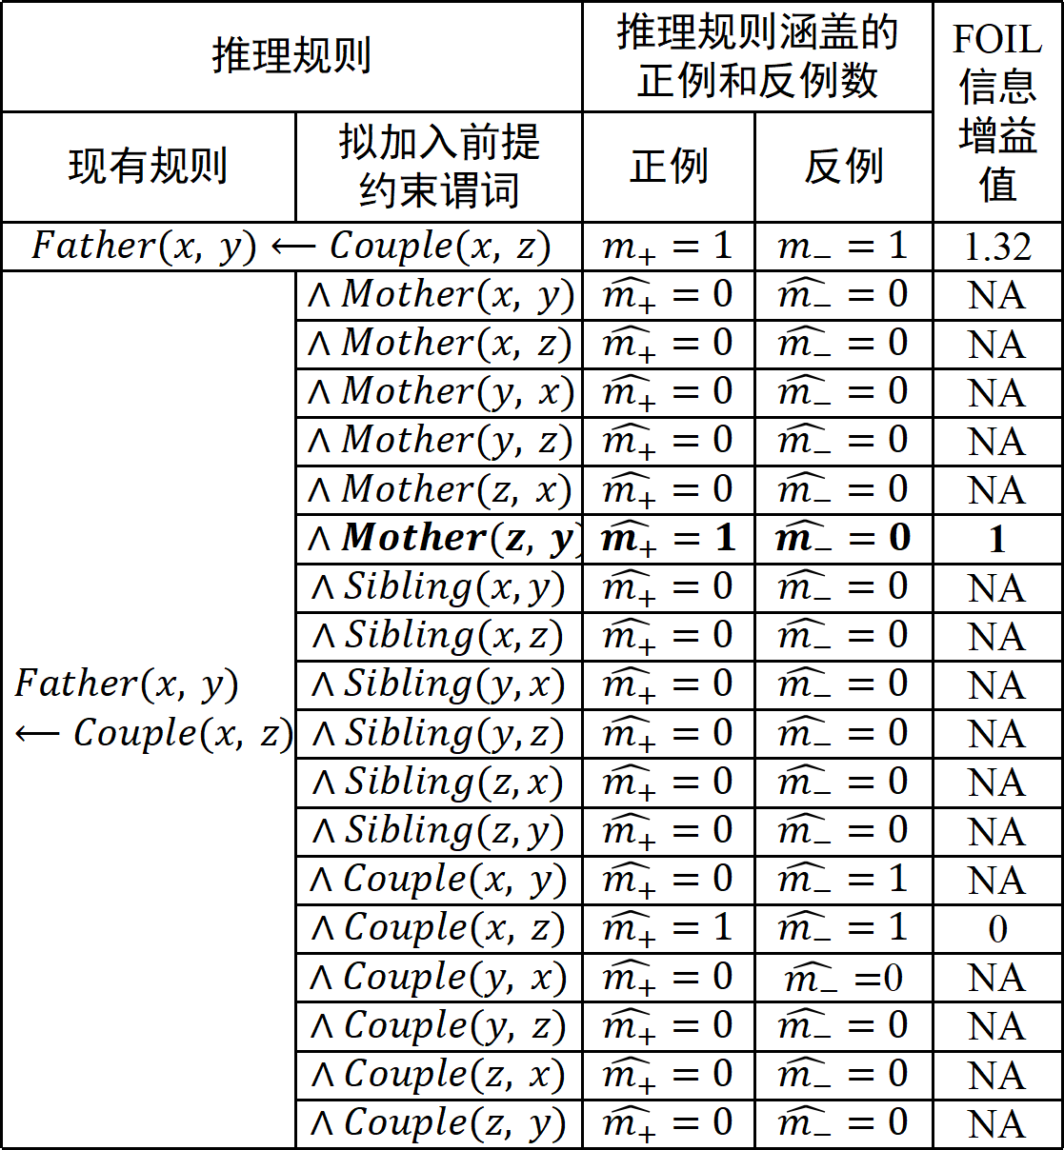
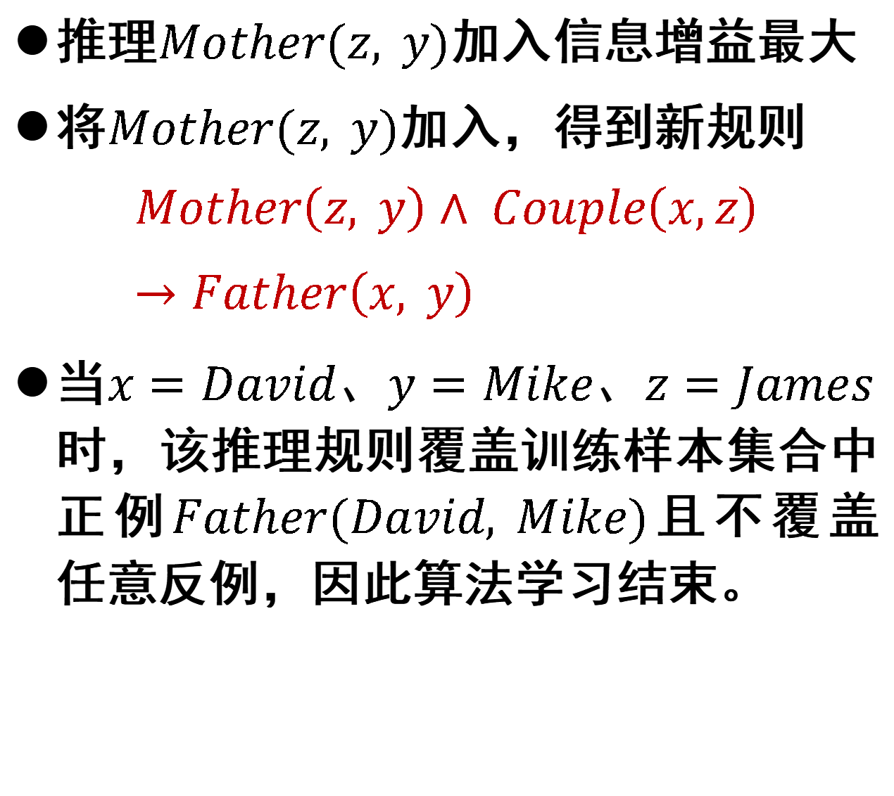
知识图谱推理: FOIL (First Order Inductive Learner)
推理$Mother(z, y)$加入信息增益最大
将$Mother(z, y)$加入，得到新规则
$$Mother\left(z, y\right)∧ Couple\left(x,z\right)→Father\left(x, y\right)$$
当$x=David、y=Mike、z=James$ 时，该推理规则覆盖训练样本集合中正例$Father(David, Mike)$且不覆盖任意反例，因此算法学习结束。
推理规则 |  | 推理规则涵盖的 正例和反例数 |  | FOIL信息增益值
现有规则 | 拟加入前提 约束谓词 | 正例 | 反例
$$Father(x, y)⟵Couple(x, z)$$ |  | $$m_{+}=1$$ | $$m_{−}=1$$ | 1.32
$$Father(x, y)⟵Couple(x, z)$$ | $$∧Mother(x, y)$$ | $$\hat{m_{+}}=0$$ | $$\hat{m_{−}}=0$$ | NA
 | $$∧Mother(x, z)$$ | $$\hat{m_{+}}=0$$ | $$\hat{m_{−}}=0$$ | NA
 | $$∧Mother(y, x)$$ | $$\hat{m_{+}}=0$$ | $$\hat{m_{−}}=0$$ | NA
 | $$∧Mother(y, z)$$ | $$\hat{m_{+}}=0$$ | $$\hat{m_{−}}=0$$ | NA
 | $$∧Mother(z, x)$$ | $$\hat{m_{+}}=0$$ | $$\hat{m_{−}}=0$$ | NA
 | $$∧Mother(z, y)$$ | $$\hat{m_{+}}=1$$ | $$\hat{m_{−}}=0$$ | 1
 | $$∧Sibling(x,y)$$ | $$\hat{m_{+}}=0$$ | $$\hat{m_{−}}=0$$ | NA
 | $$∧Sibling(x,z)$$ | $$\hat{m_{+}}=0$$ | $$\hat{m_{−}}=0$$ | NA
 | $$∧Sibling(y,x)$$ | $$\hat{m_{+}}=0$$ | $$\hat{m_{−}}=0$$ | NA
 | $$∧Sibling(y,z)$$ | $$\hat{m_{+}}=0$$ | $$\hat{m_{−}}=0$$ | NA
 | $$∧Sibling(z,x)$$ | $$\hat{m_{+}}=0$$ | $$\hat{m_{−}}=0$$ | NA
 | $$∧Sibling(z,y)$$ | $$\hat{m_{+}}=0$$ | $$\hat{m_{−}}=0$$ | NA
 | $$∧Couple(x, y)$$ | $$\hat{m_{+}}=0$$ | $$\hat{m_{−}}=1$$ | NA
 | $$∧Couple(x, z)$$ | $$\hat{m_{+}}=1$$ | $$\hat{m_{−}}=1$$ | 0
 | $$∧Couple(y, x)$$ | $$\hat{m_{+}}=0$$ | $\hat{m_{−}}=$0 | NA
 | $$∧Couple(y, z)$$ | $$\hat{m_{+}}=0$$ | $$\hat{m_{−}}=0$$ | NA
 | $$∧Couple(z, x)$$ | $$\hat{m_{+}}=0$$ | $$\hat{m_{−}}=0$$ | NA
 | $$∧Couple(z, y)$$ | $$\hat{m_{+}}=0$$ | $$\hat{m_{−}}=0$$ | NA

Slide 35


知识图谱推理: FOIL (First Order Inductive Learner)
$$Mother\left(z, y\right)∧ Couple\left(x,z\right)→Father\left(x, y\right)$$
推理规则 |  | 推理规则涵盖的 正例和反例数 |  | FOIL信息增益值
现有规则 | 拟加入前提 约束谓词 | 正例 | 反例
$$Father(x, y)⟵Couple(x, z)$$ |  | $$m_{+}=1$$ | $$m_{−}=1$$ | 1.32
$$Father(x, y)⟵Couple(x, z)$$ | $$∧Mother(x, y)$$ | $$\hat{m_{+}}=0$$ | $$\hat{m_{−}}=0$$ | NA
 | $$∧Mother(x, z)$$ | $$\hat{m_{+}}=0$$ | $$\hat{m_{−}}=0$$ | NA
 | $$∧Mother(y, x)$$ | $$\hat{m_{+}}=0$$ | $$\hat{m_{−}}=0$$ | NA
 | $$∧Mother(y, z)$$ | $$\hat{m_{+}}=0$$ | $$\hat{m_{−}}=0$$ | NA
 | $$∧Mother(z, x)$$ | $$\hat{m_{+}}=0$$ | $$\hat{m_{−}}=0$$ | NA
 | $$∧Mother(z, y)$$ | $$\hat{m_{+}}=1$$ | $$\hat{m_{−}}=0$$ | 1
 | $$∧Sibling(x,y)$$ | $$\hat{m_{+}}=0$$ | $$\hat{m_{−}}=0$$ | NA
 | $$∧Sibling(x,z)$$ | $$\hat{m_{+}}=0$$ | $$\hat{m_{−}}=0$$ | NA
 | $$∧Sibling(y,x)$$ | $$\hat{m_{+}}=0$$ | $$\hat{m_{−}}=0$$ | NA
 | $$∧Sibling(y,z)$$ | $$\hat{m_{+}}=0$$ | $$\hat{m_{−}}=0$$ | NA
 | $$∧Sibling(z,x)$$ | $$\hat{m_{+}}=0$$ | $$\hat{m_{−}}=0$$ | NA
 | $$∧Sibling(z,y)$$ | $$\hat{m_{+}}=0$$ | $$\hat{m_{−}}=0$$ | NA
 | $$∧Couple(x, y)$$ | $$\hat{m_{+}}=0$$ | $$\hat{m_{−}}=1$$ | NA
 | $$∧Couple(x, z)$$ | $$\hat{m_{+}}=1$$ | $$\hat{m_{−}}=1$$ | 0
 | $$∧Couple(y, x)$$ | $$\hat{m_{+}}=0$$ | $\hat{m_{−}}=$0 | NA
 | $$∧Couple(y, z)$$ | $$\hat{m_{+}}=0$$ | $$\hat{m_{−}}=0$$ | NA
 | $$∧Couple(z, x)$$ | $$\hat{m_{+}}=0$$ | $$\hat{m_{−}}=0$$ | NA
 | $$∧Couple(z, y)$$ | $$\hat{m_{+}}=0$$ | $$\hat{m_{−}}=0$$ | NA
已知：
$Mother$(James, Ann)
$Couple$(David,James)
于是：$Father$(David, Ann)

Slide 36
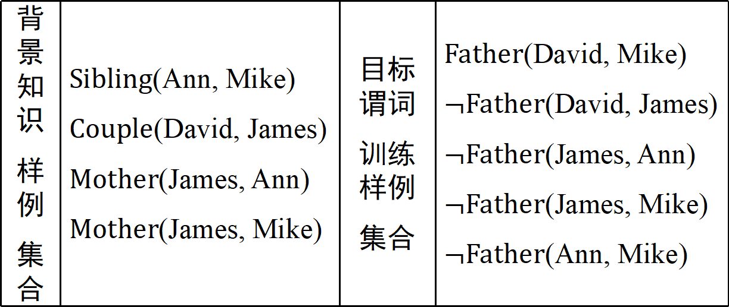

知识图谱推理: FOIL (First Order Inductive Learner)
$$(∀x)(∀y)(∀z)\left(Mother\left(z, y\right)∧ Couple\left(x,z\right)→Father\left(x, y\right)\right)$$
推理手段: examples(positive + negative + background) $⟹$ hypothesis
前提约束谓词(学习得到)
目标谓词(已知)
背景知识 样例 集合 | $Sibling$(Ann, Mike) $Couple$(David, James) $Mother$(James, Ann) $Mother$(James, Mike) | 目标谓词 训练样例 集合 | $Father$(David, Mike) $¬Father$(David, James) $¬Father$(James, Ann) $¬Father$(James, Mike) $¬Father$(Ann, Mike)
给定目标谓词，FOIL算法从实例（正例、反例、背景样例）出发，不断测试所得到推理规则是否还包含反例，一旦不包含负例，则学习结束，展示了 “归纳学习”能力。

Slide 37
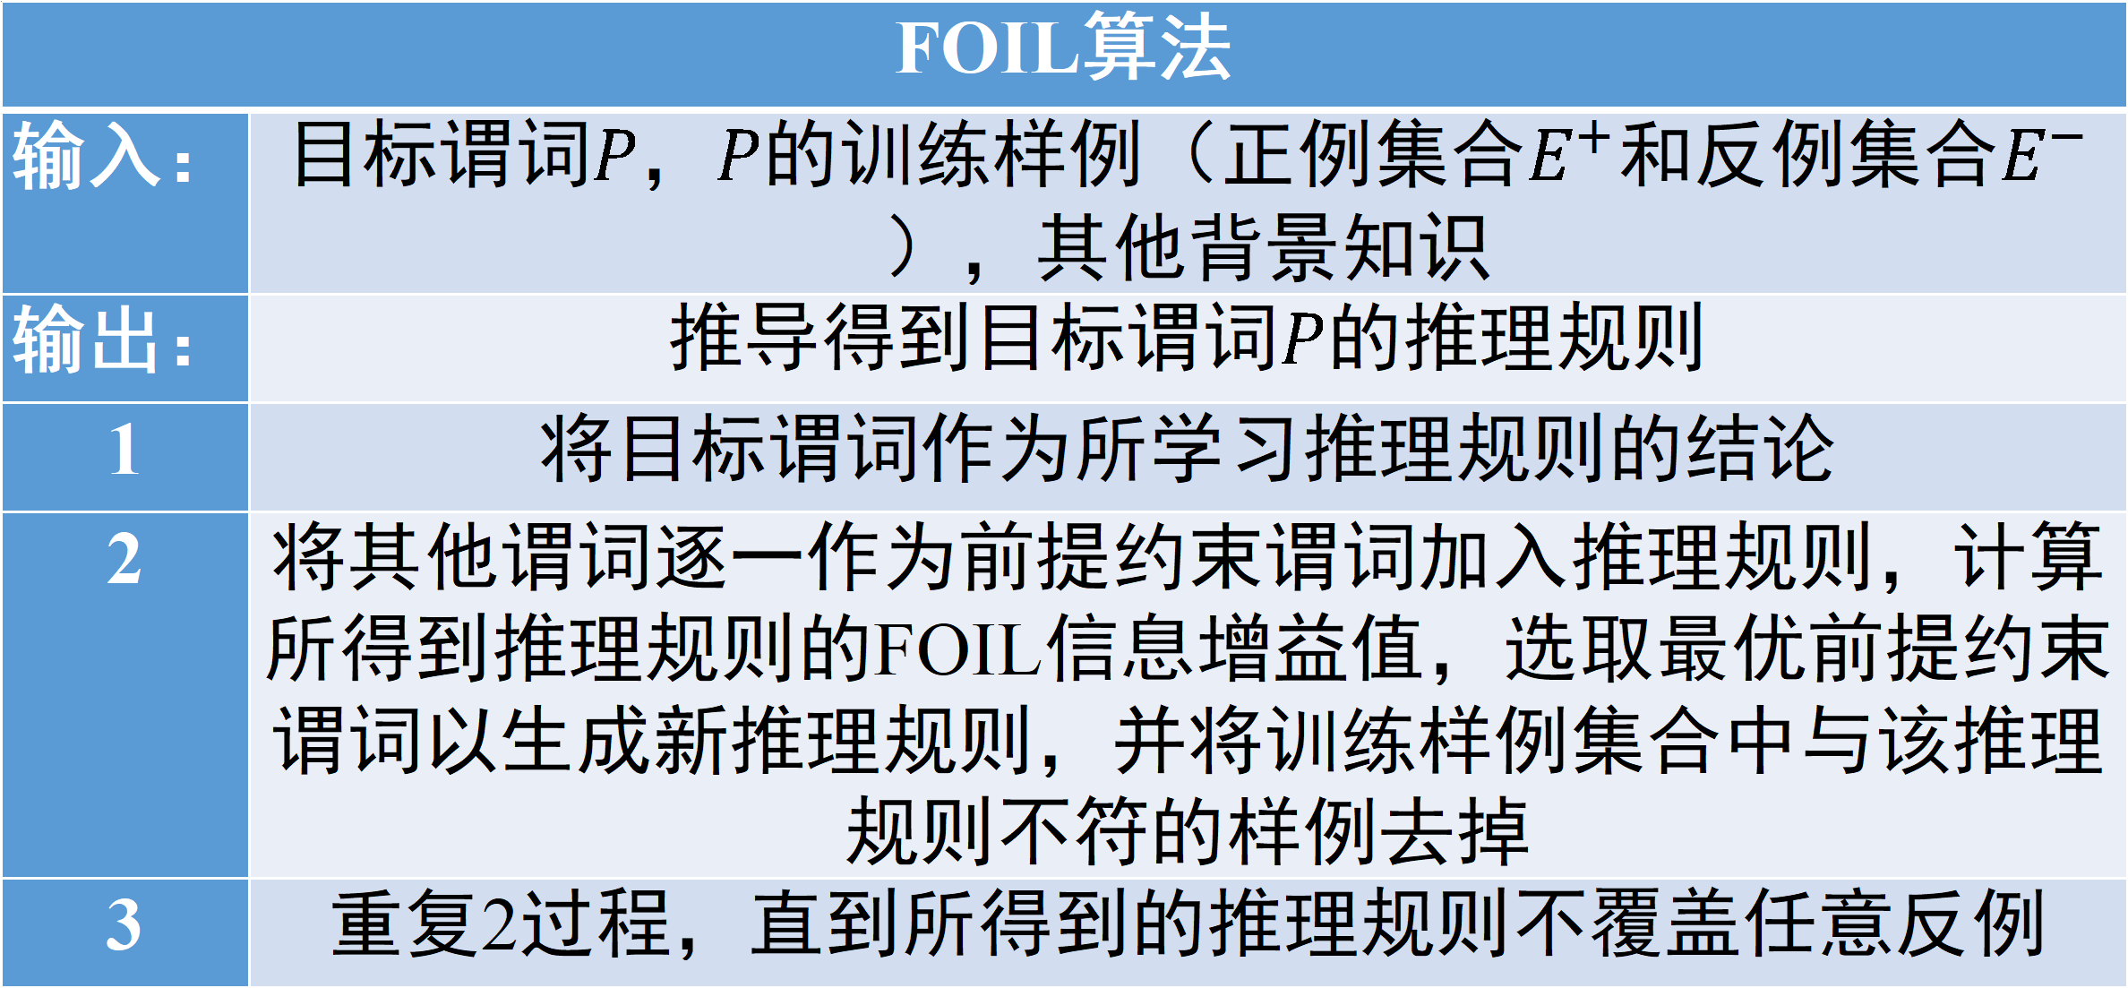
知识图谱推理: FOIL (First Order Inductive Learner)
FOIL算法
输入： | 目标谓词$P$，$P$的训练样例（正例集合$E^{+}$和反例集合$E^{−}$），其他背景知识
输出： | 推导得到目标谓词$P$的推理规则
1 | 将目标谓词作为所学习推理规则的结论
2 | 将其他谓词逐一作为前提约束谓词加入推理规则，计算所得到推理规则的FOIL信息增益值，选取最优前提约束谓词以生成新推理规则，并将训练样例集合中与该推理规则不符的样例去掉
3 | 重复2过程，直到所得到的推理规则不覆盖任意反例

Slide 38
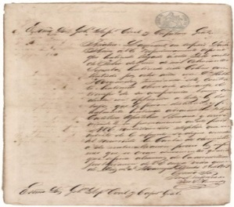
知识图谱推理
概念
实体
属性
关系
推理机
知识图谱的扩充

Slide 39
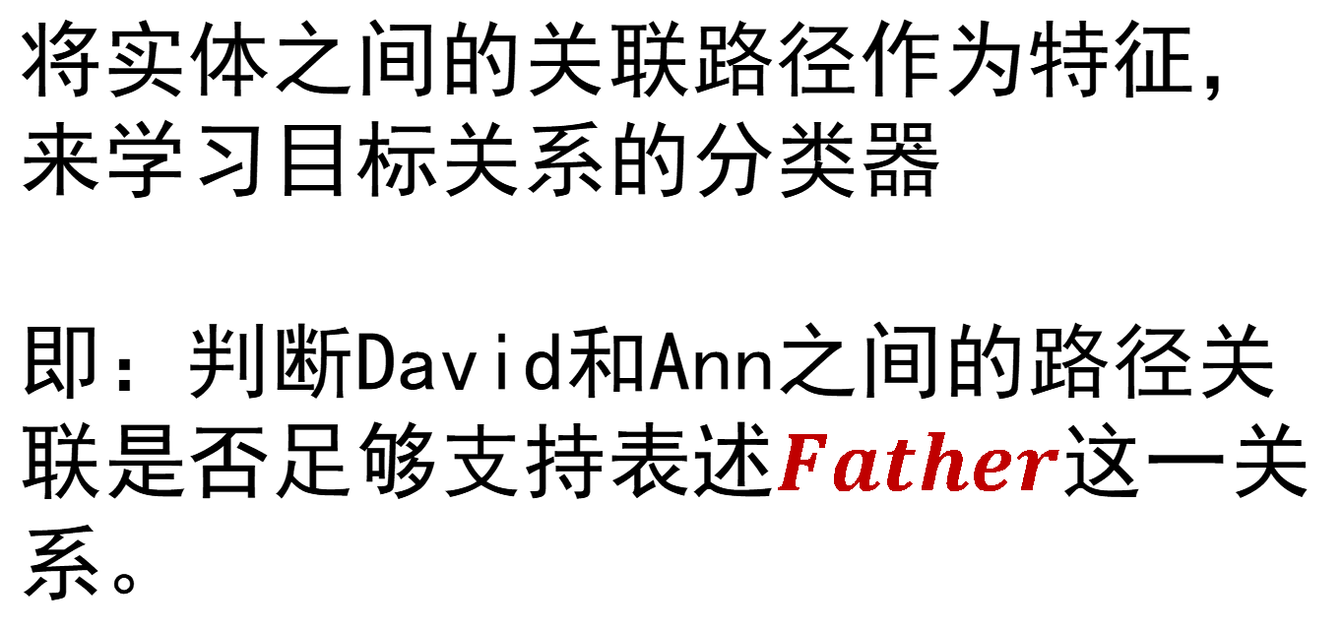
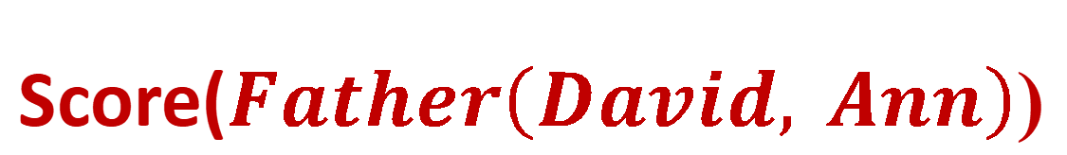
知识图谱推理：路径排序
Score($Father\left(David, Ann\right)$)
将实体之间的关联路径作为特征，来学习目标关系的分类器
即：判断David和Ann之间的路径关联是否足够支持表述$Father$这一关系。
一个简单的家庭关系知识图谱
Ni Lao, William W. Cohen, Relational retrieval using a combination of path-constrained random walks, Machine learning, 2010, 81(1): 53-67, 2010

Slide 40
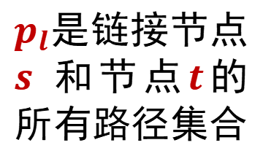
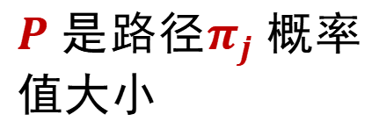
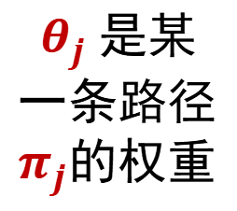

知识图谱推理：路径排序
Score($Father\left(David, Ann\right)$)
$score\left(s,t\right)=\sum_{π_{j}∈p_{l}}{{ θ}_{j} P(s→t;}π_{j}$)
$p_{l}$是链接节点$s$ 和节点$t$的所有路径集合
${ θ}_{j}$是某一条路径$π_{j}$的权重
一个简单的家庭关系知识图谱
$P$是路径$π_{j}$概率值大小

Slide 41
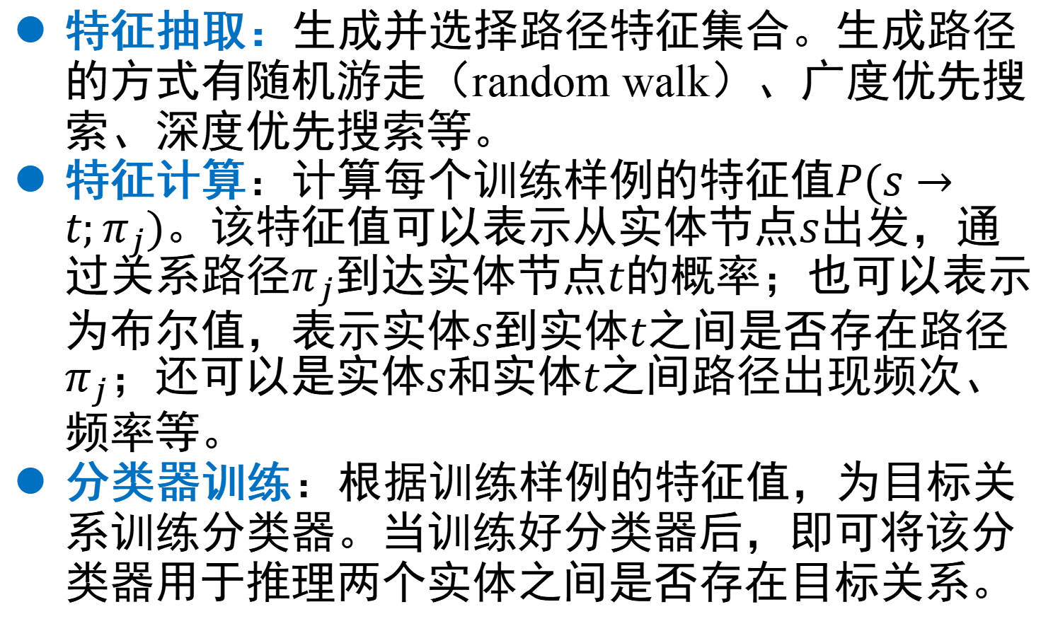
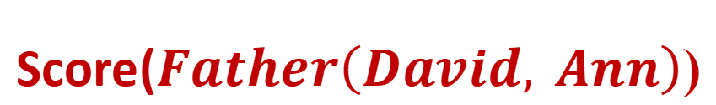
知识图谱推理：路径排序
$score\left(s,t\right)=\sum_{π_{j}∈p_{l}}{{ θ}_{j} P(s→t;}π_{j}$)
Score($Father\left(David, Ann\right)$)
特征抽取：生成并选择路径特征集合。生成路径的方式有随机游走（random walk）、广度优先搜索、深度优先搜索等。
特征计算：计算每个训练样例的特征值$P(s→t;π_{j})$。该特征值可以表示从实体节点$s$出发，通过关系路径$π_{j}$到达实体节点$t$的概率；也可以表示为布尔值，表示实体$s$到实体$t$之间是否存在路径$π_{j}$；还可以是实体$s$和实体$t$之间路径出现频次、频率等。
分类器训练：根据训练样例的特征值，为目标关系训练分类器。当训练好分类器后，即可将该分类器用于推理两个实体之间是否存在目标关系。

Slide 42
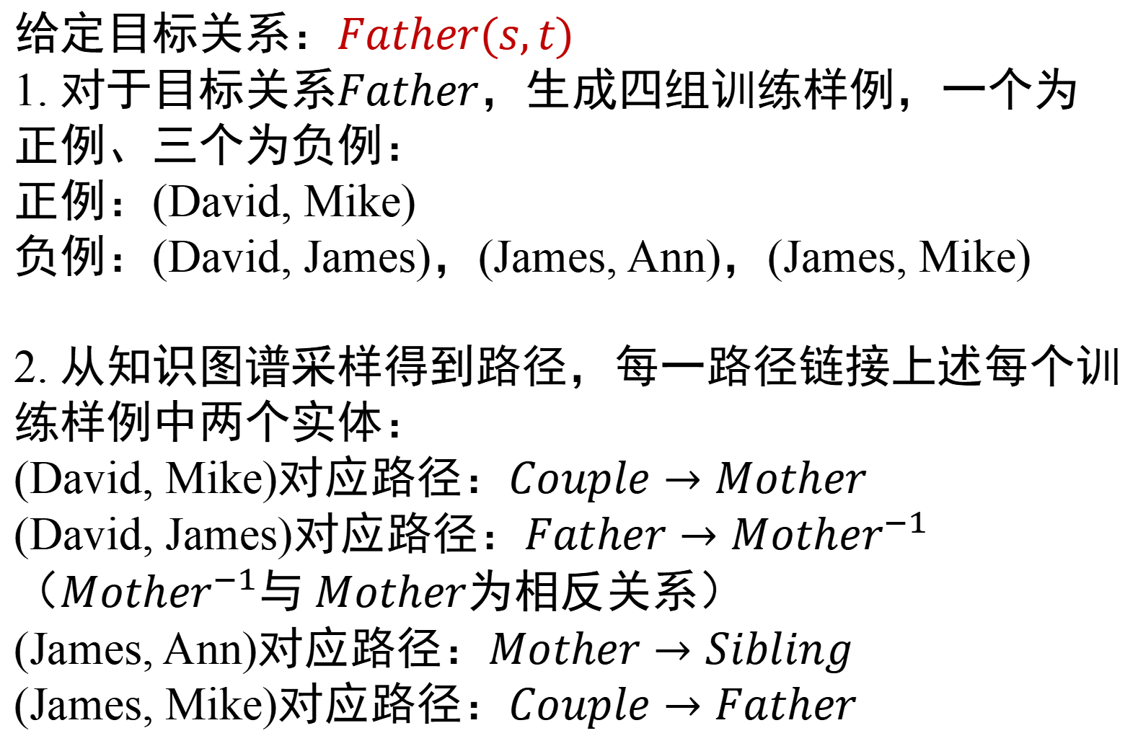
知识图谱推理：路径排序
$score\left(s,t\right)=\sum_{π_{j}∈p_{l}}{{ θ}_{j} father(s→t;}π_{j}$)
给定目标关系：$Father(s,t)$
1. 对于目标关系$Father$，生成四组训练样例，一个为正例、三个为负例：
正例：(David, Mike)
负例：(David, James)，(James, Ann)，(James, Mike)
2. 从知识图谱采样得到路径，每一路径链接上述每个训练样例中两个实体：
(David, Mike)对应路径：$Couple→Mother$
(David, James)对应路径：$Father→Mother^{−1}$（$Mother^{−1}$与$Mother$为相反关系）
(James, Ann)对应路径：$Mother→Sibling$
(James, Mike)对应路径：$Couple→Father$
Score($Father\left(David, Ann\right)$)

Slide 43
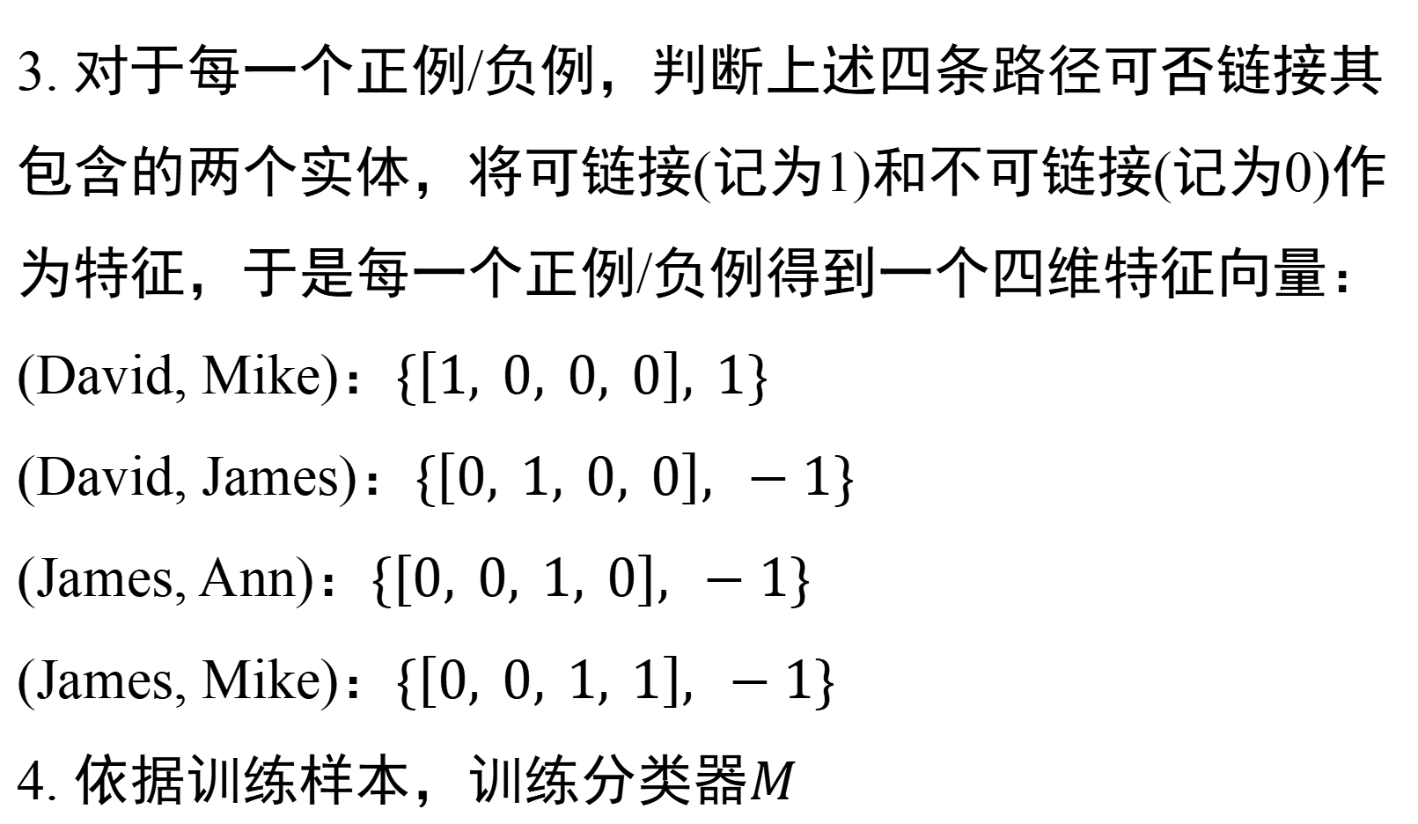
知识图谱推理：路径排序
$score\left(s,t\right)=\sum_{π_{j}∈p_{l}}{{ θ}_{j} father(s→t;}π_{j}$)
3. 对于每一个正例/负例，判断上述四条路径可否链接其包含的两个实体，将可链接(记为1)和不可链接(记为0)作为特征，于是每一个正例/负例得到一个四维特征向量：
(David, Mike)：$\{\left[1, 0, 0, 0\right], 1\}$
(David, James)：$\{\left[0, 1, 0, 0\right], −1\}$
(James, Ann)：$\{\left[0, 0, 1, 0\right], −1\}$
(James, Mike)：$\{\left[0, 0, 1, 1\right], −1\}$
4. 依据训练样本，训练分类器$M$
Score($Father\left(David, Ann\right)$)

Slide 44
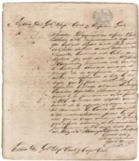
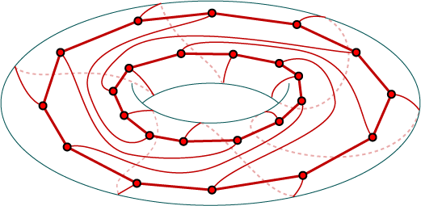
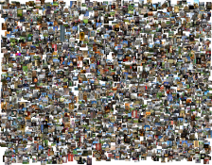
知识图谱推理：机器学习
开放文档
数据集
概念
关系
属性
特征提取
识别
分类器
定义特征
模型训练
扩充
知识图谱
训练样例

Slide 45
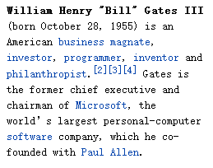
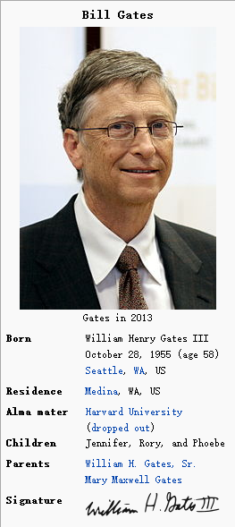
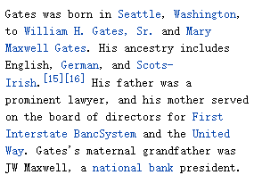


知识图谱构造流程：以Wiki为例子
正文描述
属性定义
及描述
44个
类别
标签
Wiki中用户对“Bill Gates”这个实例的标注

Slide 46
知识图谱构造流程：以Wiki为例子
从概念的专业分类(taxonomy)到大众分类(folksonomy)，即用户趋向于用自我定义的标签对内容进行组织和分类。
44个类别标签: Bill Gates,1955 births, American billionaires, American chairmen of corporations, American computer, business people, American computer programmers, American financiers, American humanitarians, American inventors, American investors, American nonprofit chief executives, American people of English descent, American people of German descent, American people of Scotch-Irish descent, American people of Scottish descent ,American philanthropists, American Roman Catholics, American software engineers, American technology chief executives ,American technology company founders, American technology writers, Big History, Bill & Melinda Gates Foundation ,people Business, people from Seattle, Business people in software, Directors of Berkshire Hathaway…..

Slide 47
知识图谱构造流程：以Wiki为例子
手工构造的种子知识(infobox)
比尔盖茨这个实体用了13个属性描述、奥巴马这个实体用了20多个属性描述(由于两者均属于persons这个类别，有些属性是共享的)
Freebase中定义的cities这个概念时使用了将近200个属性，但是仍然远远不够。
如何发现和学习新的属性？

Slide 48
知识图谱构造流程：以Wiki为例子
基于机器学习算法进行概念、属性和关系学习，需要大量良好标注数据
Wikipedia当中，英文文章占总文章数的38.95%，中文文章占4.75%，其他语言文章占56.30%。其中，38.60%的英文文章以Infobox方式被标注 (如实体属性或实体之间的关系)，21.43%的中文文章被标注，平均28.57%的其他语言文章被标注。
用户对wiki中Bill Gates文章所标注的知识

Slide 49




知识图谱构造流程：以Wiki为例子
给定无结构化文档数据，通过机器学习方法对实体描述内容进行分类，同时提取描述实体的属性和对应属性值。
嫦娥三号类别: 2013 in China; Space probes launched in 2013; Chinese Lunar Exploration Program; Chinese space probes; Lunar rovers; Missions to the Moon; Spacecraft that orbited the Moon; Soft landings on the Moon; Space probes
机器学习
名称 | 嫦娥三号月球探测器
所属国家 | 中华人民共和国
构成 | 着陆器、“玉兔号”月球车
重量 | 3,750千克
关键技术 | 7500牛变推力发动机、热控两相流体回路、可变热导热管等
种子知识
来自InfoBox
类别分类、实体识别、属性填充

Slide 50
知识图谱构造流程：属性识别与填充
纳尔逊·罗利赫拉赫拉·曼德拉( Nelson Rolihlahla Mandela ）1918年7月18日出生于南非特兰斯凯一个大酋长家庭，先后获南非大学文学士和威特沃特斯兰德大学律师资格，当过律师。曼德拉自幼性格刚强，崇敬民族英雄。他是家中长子而被指定为酋长继承人。但他表示：“决不愿以酋长身份统治一个受压迫的部族”，而要“以一个战士的名义投身于民族解放事业”。他毅然走上了追求民族解放的道路。
南非政府2013年12月6日（北京时间）宣布南非前总统曼德拉去世，享年95岁。
曼德拉，南非黑人领袖，因其在废除南非种族歧视政策方面作出了巨大贡献而于1993年荣获诺贝尔和平奖。
1918年7月18日，曼德拉出生于南非特兰斯凯，曼德拉自幼性格刚强，崇敬民族英雄。他是家中长子而被指定为酋长继承人。但他表示：“决不愿以酋长身份统治一个受压迫的部族”，而要“以一个战士的名义投身于民族解放事业”，他毅然……
人物
中文名
外文名
国籍
出生地
出生日期
职业
主要成就
纳尔逊·罗利赫拉赫拉·曼德拉
Nelson Rolihlahla Mandela
南非
南非特兰斯凯
1918年7月18日
政治 南非总统
诺贝尔和平奖得主
所提取的实体及其属性值
形式的知识
无结构化文档

Slide 51





知识图谱推理: 机器学习
从数据中学习人名这个类别所定义的各个属性分类器
infoboxes

Slide 52

知识图谱推理: 机器学习
训练得到的
属性分类器
infoboxes

Slide 53

知识图谱：从数据到知识、从知识到决策

Slide 54
提纲
命题逻辑
谓词逻辑
知识图谱推理
因果推理

Slide 55

相关不意味着因果
致酒行 （唐-李贺）
零落栖迟一杯酒，主人奉觞客长寿。
主父西游困不归，家人折断门前柳。
吾闻马周昔作新丰客，天荒地老无人识。
空将笺上两行书，直犯龙颜请恩泽。
我有迷魂招不得，雄鸡一声天下白。
少年心事当拿云，谁念幽寒坐呜呃。
公鸡打鸣与太阳升起

Slide 56
因果推理：Simpson’s Paradox (辛普森悖论)
学院 | 男生 |  | 女生
 | 申请数 | 录取率 | 申请数 | 录取率
A | 825 | 62% | 108 | 82%
B | 560 | 63% | 25 | 68%
C | 325 | 37% | 593 | 34%
D | 417 | 33% | 375 | 35%
E | 191 | 28% | 393 | 24%
F | 373 | 6% | 341 | 7%
1973年伯克利本科生录取率
 | 男生 |  | 女生
 | 申请数 | 录取率 | 申请数 | 录取率
整体 | 8442 | 44% | 4321 | 35%
男生录取率(44%)远高于女生(35%)
6个最大的院系中，4个院系女生录取率大于男生。如果按照这样的分类，女生实际上比男生的录取率还高一点点。
女生更愿意申请那些竞争压力很大的院系（比如英语系），但是男生却更愿意申请那些相对容易进的院系（比如工程学系）。
P.J. Bickel, E.A. Hammel, J.W. O’Connell, Sex bias in graduate admissions: Data from Berkeley, Science, 187(4175):398-404,1975

Slide 57

因果推理：Simpson’s Paradox (辛普森悖论)
计算机学院学生的高个率高于文学院（左表）。
分别比较两所学院男生和女生身高时，却发现计算机学院男生和女生的高个率均低于文学院
在总体样本上成立的某种关系却在分组样本里恰好相反。
$$\frac{b}{a}<\frac{d}{c},\frac{b^{′}}{a^{′}}<\frac{d^{′}}{c^{′}}$$
$$\frac{b+b^{′}}{{a+a}^{′}}>\frac{d+d^{′}}{{c+c}^{′}}$$
 | 计算机学院 |  | 文学院
身高(cm) | 男生 | 女生 | 男生 | 女生
矮个人数 | 35 | 25 | 10 | 70
高个人数 | 235 | 55 | 80 | 190
高个率(%) | 87 | 68.9 | 88.9 | 73.1
身高(cm) | 计算机 | 文学院
矮个人数 | 60 | 80
高个人数 | 290 | 270
高个率(%) | 82.9 | 77.1
左：计算机学院和文学院学生的身高情况
右：以性别分组后的计算机学院和文学院的学生身高情况

Slide 58
因果推理：Simpson’s Paradox (辛普森悖论)
右表体现了男生比女生个子高这一现象
如计算机学院和文学院男生高个率都比女生高个率要大
性别会影响专业选择，计算机男生多，而文学院女生多。因此，当计算机学院的样本中包含更多的男生，就会看到左表所呈现的情况：计算机学院的高个率高于文学院。
$$\frac{b}{a}<\frac{d}{c},\frac{b^{′}}{a^{′}}<\frac{d^{′}}{c^{′}}$$
$$\frac{b+b^{′}}{{a+a}^{′}}>\frac{d+d^{′}}{{c+c}^{′}}$$
 | 计算机学院 |  | 文学院
身高(cm) | 男生 | 女生 | 男生 | 女生
矮个人数 | 35 | 25 | 10 | 70
高个人数 | 235 | 55 | 80 | 190
高个率(%) | 87 | 68.9 | 88.9 | 73.1
身高(cm) | 计算机 | 文学院
矮个人数 | 60 | 80
高个人数 | 290 | 270
高个率(%) | 82.9 | 77.1
左：计算机学院和文学院学生的身高情况
右：以性别分组后的计算机学院和文学院的学生身高情况

Slide 59
因果推理：Simpson’s Paradox (辛普森悖论)
辛普森悖论表明，在某些情况下，忽略潜在的“第三个变量”（如性别就是专业和身高之外的第三个变量），可能会改变已有的结论，而我们常常却一无所知。从观测结果中寻找引发结果的原因，由果溯因，就是本节要介绍的因果推理
不能只满足于数字或图表，必须考虑数据生成过程----因果模型

Slide 60
因果推理：Causal Inference
传统以统计建模为核心的推理手段
Joint
Distribution P
Q(P)
(Aspects of P)
Data
“The object of statistical methods is the reduction of data” (Fisher 1922).
Inference
购买了A商品的顾客是否会购买B商品(对A和B的联合分布建模)
Q = P(B | A)

Slide 61
因果推理：Causal Inference
如果商品价格涨价一倍，预测销售量P′(sales)的变化
如果放弃吸烟，预测癌症P′(cancer) 的概率
Joint
Distribution P
Joint
Distribution P′
Q(P′)
(Aspects of P′)
Data
change
Inference
数据分布从 P 变换到 P′

Slide 62
因果推理模型: 结构因果模型和因果图
结构因果模型(structural causal model, SCM)
也被称为因果模型（causal model）或Neyman–Rubin因果模型
Jerzy Neyman在1923年博士论文中(波兰语)提出的“潜在结果”（potential outcome）的概念
之后，Donald Rubin发展了“潜在结果”这一概念，并将其和缺失数据的理论联系在一起。
因果图(causal diagram)由Judea Pearl于 1995年提出。
每个结构因果模型𝑀都与一个因果图𝐺相对应

Slide 63

因果推理的层级
Actions: B will be true if we do A.
Counterfactuals: B would be different if A were true
可观测性问题 | What if we see A | $$P(y|A)$$
决策行动问题 | What if we do A | $$P(y|do(A))$$ （如果采取A行为，则B真）
反事实问题(Counterfactual) | What if we did things differently | $$P(y^{′}|A)$$ （如果A为真，则B将不同）
Options: with what probability

Slide 64
因果推理：有向无环图
有向无环图(directed acyclic graphs, DAG)
一个无回路的有向图，即从图中任意一个节点出发经过任意条边，均无法回到该节点。刻画了图中所有节点之间的依赖关系。
DAG 可用于描述数据的生成机制
这样描述变量联合分布或者数据生成机制的模型，被称为 “贝叶斯网络”（Bayesian network）

Slide 65


因果推理：有向无环图（DAG）
对于任意的DAG，模型中𝑑个变量的联合概率分布由每个节点与其父节点之间条件概率𝑃(𝑐ℎ𝑖𝑙𝑑|𝑝𝑎𝑟𝑒𝑛𝑡𝑠)的乘积给出：
其中，$x_{pa(j)}$表示节点$x_{j}$的父节点集合（所有指向$x_{j}$的节点）
$$P\left(x_{1}, x_{2}, ⋯,x_{d}\right)=\prod_{j=1}^{d}{P(x_{j}|x_{pa(j)})}$$

Slide 66

因果推理：有向无环图（DAG）
一个有向无环图唯一地决定了一个联合分布
一个联合分布不能唯一地决定有向无环图
反过来的结论不成立
如联分布$P\left(X_{1},X_{2} \right)=P\left(x_{1}\right)P\left(x_{2}|x_{1}\right)=P\left(x_{2}\right)P\left(x_{1}|x_{2}\right)$

Slide 67

主观题
10分
请写出下列有向无环图的联合概率形式，并区分内生变量和外生变量。
正常使用主观题需2.0以上版本雨课堂
作答

Slide 68



因果推理：有向无环图（DAG）
一个有向无环图唯一地决定了一个联合分布
一个联合分布不能唯一地决定有向无环图
反过来的结论不成立
如联合分布$P\left(X_{1},X_{2} \right)=P\left(x_{1}\right)P\left(x_{2}|x_{1}\right)=P\left(x_{2}\right)P\left(x_{1}|x_{2}\right)$
联合分布可表示为：
$$P\left(X_{1},X_{2},X_{3},X_{4},X_{5},X_{6},X_{i},X_{j}\right) \\ =P\left(X_{2}\right)×P\left(X_{3}\right)×P\left(X_{1} | X_{2},X_{3},X_{i}\right) \\ ×P\left(X_{4} | X_{2}\right)×P\left(X_{5} | X_{3}\right)×P\left(X_{6} | X_{i}\right)×P\left(X_{i} | X_{4}\right)×P(X_{j}|X_{1}, X_{5}, X_{6})$$
有向无环图DAG

Slide 69



因果推理：有向无环图（DAG）
例：假设某个有向无环图中存在一条依赖路径$X→Y→Z$，其中$X$表示气候好，$Y$表示水果产量高，$Z$表示水果价格低，给出$P$(气候好，水果产量高，水果价格低)的联合概率。
使用乘积分解规则，将$P$(气候好，产量高，价格低)转换为：$P$(气候好) $× P$(产量高|气候好)$×P$(价格低|产量高)
假设： $P$(气候好)$=0.5$ $P$(产量高|气候好)$=0.8$ $P$(价格低|产量高)$=0.9$
$P$(气候好，产量高，价格低)
$$=0.5×0.8×0.9=0.36$$

Slide 70





因果推理：𝐷-分离
𝐷-分离用于判断集合𝐴中变量是否与集合𝐵中变量相互独立（给定集合𝐶），记为$A⊥B | C$
当$C$取值固定(可观测, observed)，有
$P\left(A,B | C\right)=\frac{P(A,B,C)}{P(C)}$ = $\frac{P\left(A\right)P(C|A) P(B|C)}{P(C)}$ = $P\left(A | C\right)P(B|C)$
可见$A$和$B$在$C$取值固定情况下，是条件独立的
注：上式利用了$P\left(A\right)P(C|A)$=$P\left(C\right)P(A|C)$
$D$-分离的例子
(serial connection)
$$A$$
$$C$$
$$B$$

Slide 71





因果推理：𝐷-分离
𝐷-分离用于判断集合𝐴中变量是否与集合𝐵中变量相互独立（给定集合𝐶），记为$A⊥B | C$
当$C$取值固定(observed)，有
$P\left(A,B | C\right)=\frac{P(A,B,C)}{P(C)}$ = $\frac{P\left(C\right)P(A|C) P(B|C)}{P(C)}$ = $P\left(A | C\right)P(B|C)$
可见$A$和$B$在$C$取值固定情况下，是条件独立的
如果$C$不固定，则有$P(A,B)=\sum_{C}{P\left(A | B\right)P\left(B | C\right)P(C)}$
由于$P(A,B)≠P\left(A\right)P(B)$，因此$A$和$B$在条件$C$下不独立的
$D$-分离的例子
(diverging connection)
$$A$$
$$B$$
$$C$$

Slide 72


因果推理：𝐷-分离
𝐷-分离用于判断集合𝐴中变量是否与集合𝐵中变量相互独立（给定集合𝐶），记为$A⊥B | C$
$$P\left(A,B,C\right)=P\left(A\right)P\left(B\right)P(C|A,B)$$
当$C$取值固定(observed)
$$P\left(A,B|C\right)=\frac{P(A,B,C)}{P(C)}=\frac{P\left(A\right)P\left(B\right)P(C|A,B)}{P(C)}≠P\left(A\right)P(B)$$
$A$和$B$在条件$C$下是不独立的（是相关的）
$D$-分离的例子
(V-structure connection)
$$A$$
$$B$$
$$C$$

Slide 73


因果推理：𝐷-分离
𝐷-分离用于判断集合𝐴中变量是否与集合𝐵中变量相互独立（给定集合𝐶），记为$A⊥B | C$
$$P\left(A,B,C\right)=P\left(A\right)P\left(B\right)P(C|A,B)$$
当$C$不作为观测点
$$P\left(A,B\right)=\sum_{C}{\left(P\left(A\right)P\left(B\right)P(C|A,B)\right)}=P\left(A\right)P\left(B\right) \sum_{C}{P\left(C | A,B\right)}$$
$A$和$B$在条件$C$下是独立的
$D$-分离的例子
(V-structure connection)
$$A$$
$$B$$
$$C$$
$$=1$$

Slide 74




因果推理：𝐷-分离
链结构(chain) | 分连结构(fork) | 汇连（或碰撞）结构(collider)
$Z$和$X$是相关的 | $X$和$Z$是相关的 | $Z$和$X$是相关的
$Y$和$Z$是相关的 | $Y$和$Z$是相关的 | $Z$和$Y$是相关的
$Y$和$X$很有可能是相关的 | $Y$和$X$很有可能是相关的 | $Y$和$X$是相互独立的
给定$Z$时，$Y$和$X$是条件独立的 | 给定$Z$时，$Y$和$X$是条件独立的 | 给定$Z$时，$Y$和$X$是相关的
Notes:
外生变量，nei'ro

Slide 75

因果推理：𝐷-分离
$D$-分离：对于一个DAG图，如果$A$、$B$、$C$是三个集合（可以是单独的节点或者是节点的集合），为了判断$A$和$B$是否是 $C$条件独立的， 在DAG图中考虑所有$A$和$B$之间的路径(不管方向)。对于其中的一条路径，如果满足以下两个条件中的任意一条，则称这条路径是阻塞（block）的：路径中存在节点$X$
$X$是链结构或分连结构节点, 且$X∈C$
$X$是汇连结构节点，并且$X$或$X$ 后代不包含在 C中
Notes:
https://baike.baidu.com/item/D%E5%88%86%E7%A6%BB/21124889

Slide 76







因果推理：𝐷-分离
$D$-分离：如果𝑨和𝑩 之间所有路径都是阻塞的，那么𝑨和𝑩 就是关于 𝑪 条件独立的；否则𝑨和𝑩不是关于 C 条件独立
$$A$$
$$B$$
$$C$$
$$A$$
$$C$$
$$B$$
$$A$$
$$B$$
$$C$$
链结构
分连结构
汇连结构
(V结构或冲撞点，collider)

Slide 77
多选题
3分
答案解析
下面描述中正确的有
上图中a到b只有一条路径a->e->f->b。如果能找到该路径上的任意节点X对其进行阻塞，则a和b是条件独立的。否则不是。
条件为c时，只有当汇连节点e或者e的子节点不包含在条件c中的时候，e才能阻塞。由于c是e的子节点，因此e不能阻塞。只有当分连接点f包含在条件c中的时候，f才能阻塞。这里的f也不能阻塞。因此a和b在条件c下是不独立的。
同上。
条件为f时，对分分连结构节点f，f在条件集合f中，因此可以阻塞。独立成立。
a
f
A
a和b是条件c下独立的
e
b
B
a和b是条件e下独立的
C
a和b是条件f下独立的
c
提交
可为此题添加文本、图片、公式等解析，且需将内容全部放在本区域内。正常使用需3.0以上版本
Notes:
上图中a到b只有一条路径a->e->f->b。如果能找到该路径上的任意节点X对其进行阻塞，则a和b是条件独立的。否则不是。
条件为c时，只有当汇连节点e或者e的子节点不包含在条件c中的时候，e才能阻塞。由于c是e的子节点，因此e不能阻塞。只有当分连接点f包含在条件c中的时候，f才能阻塞。这里的f也不能阻塞。因此a和b在条件c下是不独立的。
条件为e时，只有当汇连节点e或者e的子节点不包含在条件e中的时候，e才能阻塞。同上一条，独立不成立。
条件为f时，对分分连结构节点f，f在条件集合f中，因此可以阻塞。独立成立。

Slide 78
因果推理：𝐷-分离 (directional separation)
𝐷-分离方法可用于判断因果图上任意变量间相关性和独立性
在因果图上，若节点𝑋和节点𝑌之间的每一条路径都是阻塞的
称节点𝑋和节点𝑌是有向分离的
反之，称节点𝑋和节点𝑌是有向连接的
当两个节点是有向分离时，意味着这两个节点相互独立

Slide 79


因果推理：干预(intervention)和𝒅𝒐 算子(do-calculus)
DAG中具有链接箭头的节点之间存在某种“因果关系”。
要在 DAG 上引入“因果”的概念，需要引进$do$算子
do-calculus的意思可理解为 “干预”（intervention）
在 DAG 中， $do\left(X_{i}\right)=x_{i}′$，表示将DAG中指向节点$X_{i}$的有向边全部切断，并且将$X_{i}$的值固定为常数$x_{i}′$
在这样操作后，所得到新的DAG中变量联合分布为：
$$P\left(x_{1}, x_{2}, ⋯,x_{d}|do\left(X_{i}\right)=x_{i}′\right)$$

Slide 80

因果推理：干预(intervention)和𝒅𝒐 算子(do-calculus)
干预指的是固定系统中某个变量，观察其他变量的变化
为了与自然取值进行区分，在对$X$进行干预时，引入$do$算子
因此，$P(Y=y|X=x)$表示当$X$取值为$x$时，$Y=y$的概率；
而$P(Y=y|do(X=x))$表示对$X$取值进行了干预，固定其取值为$x$时，$Y=y$的概率。
$P(Y=y|X=x)$反映了在取值为$x$的个体$X$上，$Y$的总体分布；
$P(Y=y|do(X=x))$反映的是如果将$X$每一个取值都固定为$x$时，$Y$的总体分布。

Slide 81




因果推理：操纵图模型和操纵概率
对学院变量𝑋进行干预并固定其取值为$x$时，可将所有指向$X$的边均移除。
因果效应$P(Y=y│do(X=x) )$等价于引入干预的操纵图模型(manipulated model)中条件概率$P_{m} (Y=y│X=x)$
对$X$干预后操纵图模型

Slide 82

因果推理：操纵图模型和操纵概率
计算因果效应关键在于计算操纵概率(manipulated probability) $P_{m}$。$P_{m}$与无干预条件下概率$P$在如下两个方面的取值不变：
边缘概率$P(Z=z)$不随干预而变化，因为$Z$的取值不会因为去掉从$Z$到$X$的箭头而变化，即： $$P_{m} (Z=z)=P(Z=z)$$
条件概率$P(Y=y│X=x, Z=z)$不变因为
$Y$关于$X$和$Z$的函数$f_{Y}=(X, Z)$并未改变, 即：
$$P_{m} (Y=y│X=x, Z=z)=P(Y=y│X=x, Z=z)$$
对$X$干预后操纵图模型

Slide 83



因果推理：调整公式
在干预图中， $X$和$Z$是$D$-分离的，因此是彼此独立的，即： $$P_{m}\left(Z=z|X=x\right)= P_{m}\left(Z=z\right)= P\left(Z=z\right)$$
因果效应$P\left(Y=y | do\left(X=x\right)\right)$有：
$$P\left(Y=y | do\left(X=x\right)\right)=P_{m}\left(Y=y | X=x\right)=\sum_{z}{P_{m}\left(Y=y | X=x, Z=z\right)P_{m}\left(Z=z|X=x\right)}=\sum_{z}{P_{m}\left(Y=y | X=x, Z=z\right)P_{m}\left(Z=z\right)}=\sum_{z}{P\left(Y=y | X=x, Z=z\right)P\left(Z=z\right)}$$
对$X$干预后操纵图模型
$X$和$Z$相对于$Y$构成了V结构

Slide 84

因果推理：调整公式
因果效应$P\left(Y=y | do\left(X=x\right)\right)$有：
$$P\left(Y=y | do\left(X=x\right)\right)=\sum_{z}{P\left(Y=y | X=x, Z=z\right)P\left(Z=z\right)}$$
该式被称为调整公式（adjustment formula）
对于$Z$的每一个取值$z$，该式计算$X$和$Y$的条件概率并取均值，这个过程称为“$Z$调整”(adjusting for Z) 或“$Z$控制”(controlling for Z)
该式的右端只包含正常(无干预)条件下的概率$P$
即可用正常(无干预)条件下的条件概率来计算干预后的条件概率。

Slide 85


因果推理：调整公式
 | 计算机学院 |  | 文学院
身高(cm) | 男生 | 女生 | 男生 | 女生
矮个 | 35 | 25 | 10 | 70
高个人数 | 235 | 55 | 80 | 190
高个率 | 87 | 68.9 | 88.9 | 73.1
$$P\left(Y=y | do\left(X=x\right)\right)=\sum_{z}{P\left(Y=y | X=x, Z=z\right)P\left(Z=z\right)}$$
下面将调整公式用于计算对$X$取值进行干预后计算机学院/文学院高个子率，其中$X=1$表示计算机学院，$Y=1$表示高个，$Z=1$表示表示男生，则有：
$$P\left(Y=1 | do\left(X=1\right)\right)= P\left(Y=1 | X=1, Z=1\right)P\left(Z=1\right)+ P\left(Y=1 | X=1, Z=0\right)P\left(Z=0\right)$$
以性别分组后的计算机学院和文学院的学生身高情况
对$X$干预后操纵图模型

Slide 86


因果推理：调整公式
 | 计算机学院 |  | 文学院
身高(cm) | 男生 | 女生 | 男生 | 女生
矮个 | 35 | 25 | 10 | 70
高个人数 | 235 | 55 | 80 | 190
高个率 | 87 | 68.9 | 88.9 | 73.1
$X$干预取值为计算机学院的因果效应为：
$$P\left(Y=1 | do\left(X=1\right)\right)=0.87×\frac{(35+235+10+80)}{(350+350)}+0.689×\frac{(25+55+70+190)}{(350+350)}=0.782$$ $X$干预取值为文学院的因果效应为：
$$P\left(Y=1 | do\left(X=0\right)\right) \\ =0.889×\frac{\left(35+235+10+80\right)}{\left(350+350\right)}+0.731×\frac{(25+55+70+190)}{(350+350)}=0.812$$
以性别分组后的计算机学院和文学院的学生身高情况
其因果效应差：
$$ACE=P\left(Y=1 | do\left(X=1\right)\right)−P\left(Y=1 | do\left(X=0\right)\right)=0.782−0.812=−0.03$$
可见计算机学院的高个率不如文学院的高个率。即学院这一变量影响了高个率。
对$X$干预后操纵图模型

Slide 87
因果推理：因果图的不足
实际中难以得到一个完整的DAG
用于阐述变量之间的因果关系或者数据生成机制，使得 DAG 的应用受到的巨大的阻碍
从观测数据学习 DAG 的结构，是充满挑战的问题。
Pearl 引入 𝒅𝒐 算子是因果推断领域最主要贡献。
从系统之外人为控制某些变量。但是，这依赖于一个假定：干预某些变量并不会引起 DAG 中其他结构的变化。
DAG 作为一种简化的模型，在复杂系统中可能不完全适用
需要将其拓展到动态系统（如时间序列），还有待研究。

Slide 88

因果推理：反事实推理 (counterfactual model)
“反事实”框架是科学哲学家大卫•刘易斯（David Lewis）等人提出的推断因果关系的标准。
事实是指在某个特定变量$(A)$的影响下可观测到的某种状态或结果$(B)$。“反事实”是指在该特定变量$(A)$取负向值时可观测到的状态或结果$(B^{′})$
条件变量对于结果变量的因果性就是$A$成立时$B$的状态与$A$取负向值时“反事实”状态$(B^{′})$之间的差异。
如果这种差异存在且在统计上是显著的，说明条件变量与结果变量存在因果关系。

Slide 89

推理总结
推理方法 | 推理方式 | 说明
归纳推理 | 如果$A_{i}$($i$为若 干取值)，那么$B$ | 从若干事实出发推理出一般性规律
演绎推理 | 如果$A$，那么$B$ | $A$是$B$的前提、但不是唯一前提，因此$A$是$B$的充分条件。当然，在特殊情况下$A$也可为$B$的充分必要条件
因果推理 | 因为$A$，所以$B$ | $A$是$B$的唯一前提，因此“如果没有$A$，那么没有$B$”也成立。

Slide 90
谢谢!

